Slide 1
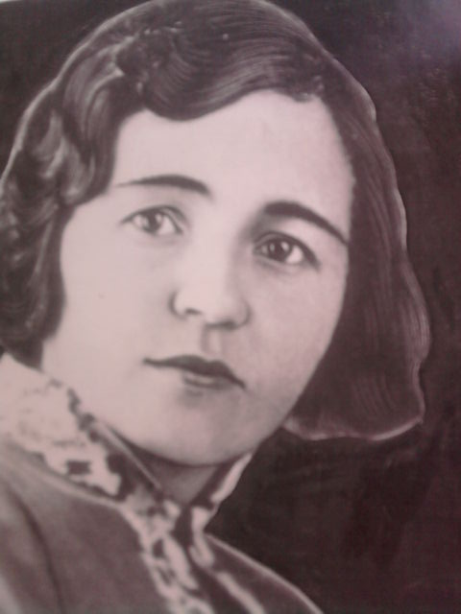
Хадия Давлетшина
(1905-1954)
Не зная роман “Иргиз”Хадии Давлетшиной, невозможно понять жизнь башкирского народа.
Леонид Соболев,
писатель

Slide 2
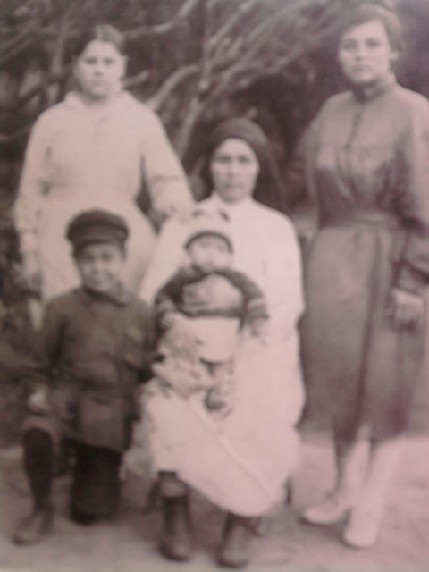
Хадия с матерью и родственниками

Slide 3
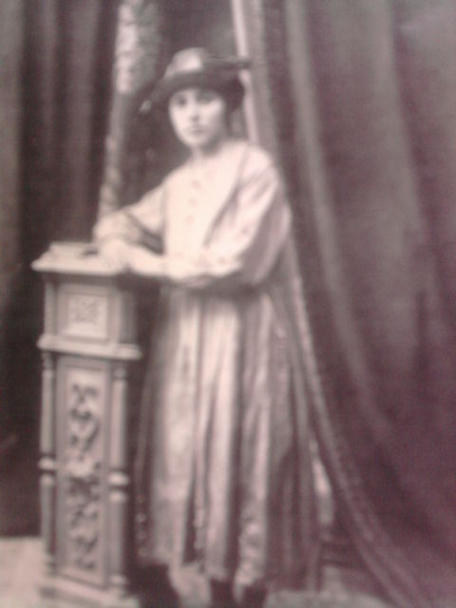
Хадия Давлетшина студентка Педтехникума (1921)

Slide 4
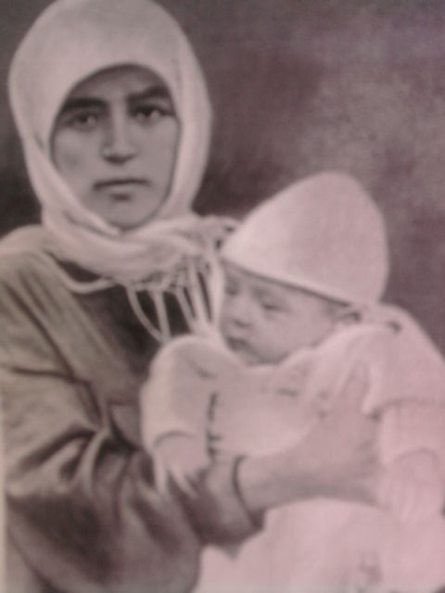
Хадия Давлетшина со своим сыном Булатом

Slide 5
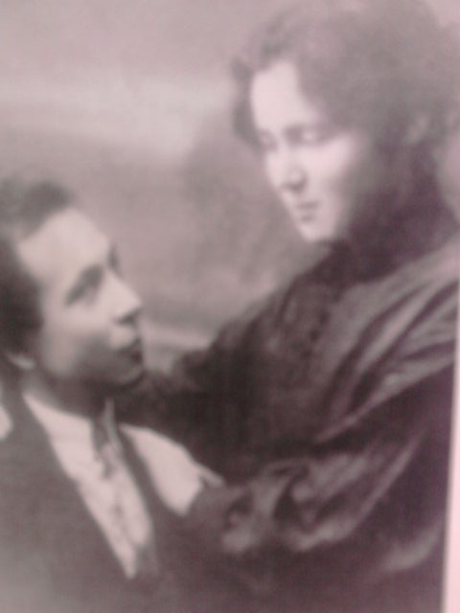
Хадия и Губай Давлетшины 1923

Slide 6
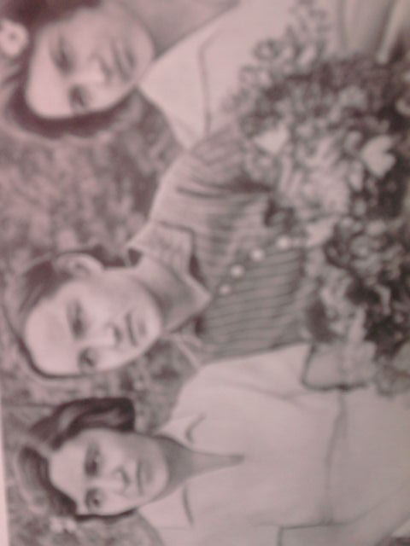
Во время отдыха

Slide 7
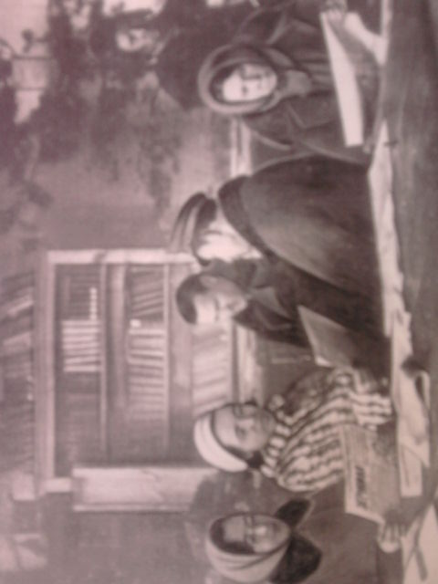
В 1933 году работала в редакции Зилаирского зерносовхоза

Slide 8
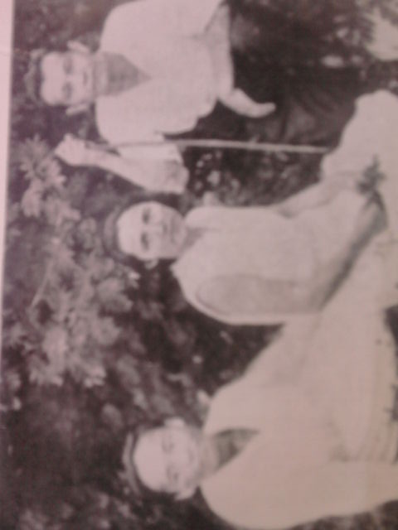
Зайнаб Биишева, Хадия Давлетшина, Файзи Бикбов(1932)

Slide 9
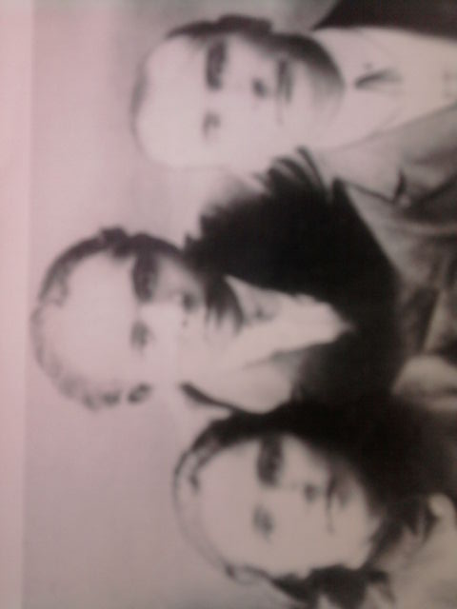
Хадия, Губай , Габбас Давлетшины.

Slide 10
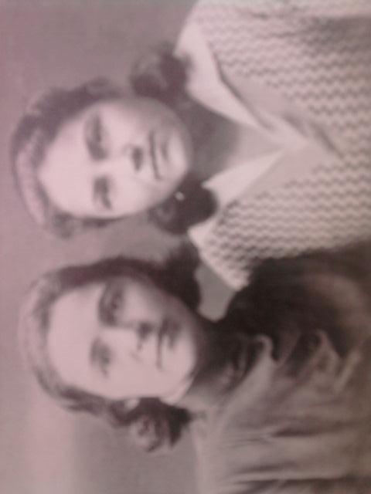
Хадия с подругой Фатимой

Slide 11
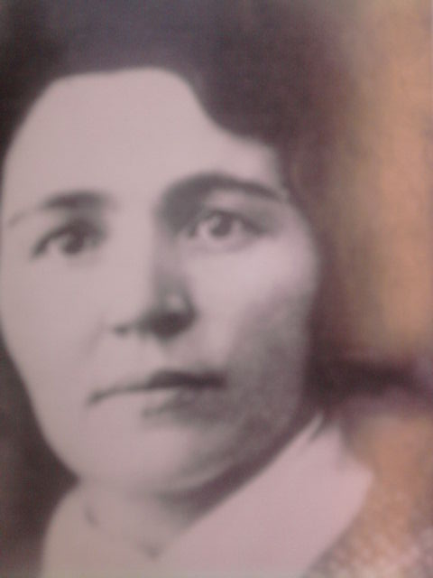
1935 йыл
Известным всей стране стал роман Хадии Давлетшиной «Иргиз». Отдельные отрывки романа печатаются еще в 30-е годы. Однако репрессии прервали творчество. Писательница вернулась к роману лишь в 50-е годы . В романе-эпосе изображена жизнь башкирского народа в 1902-1922 гг.

Slide 12
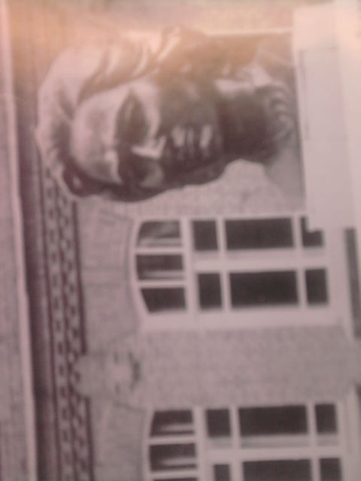
Бөрө ҡалаһында Һәҙиә Дәүләтшинаға ҡуйылған һәйкәл (1973 йыл) .Ғүмәр Дәүләтшин эше.

Slide 13
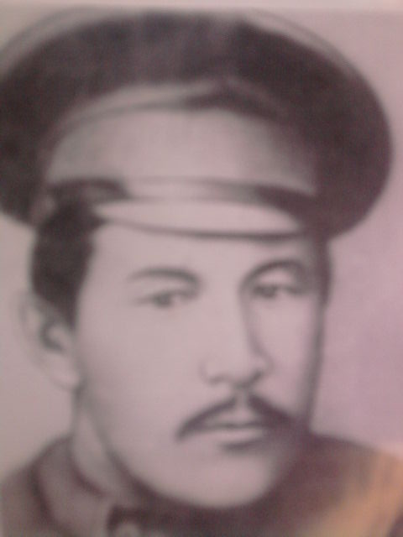
Имел ревкомы рәйесе Зөлҡәрнәй Ишмурзин 1919 йылда аҡ казак-тар тарафынан үлте-релгән. Ул – «Ырғыҙ» романы прототиптары-ның береһе.

Slide 14
Создание Хадией Давлетшиной монументального романа о народной жизни – творческий героизм в полном смысле этого слова… Хадия Давлетшина – первый талантливый романист из женщин.
Сабит Муканов,
казахский писатель

Slide 15
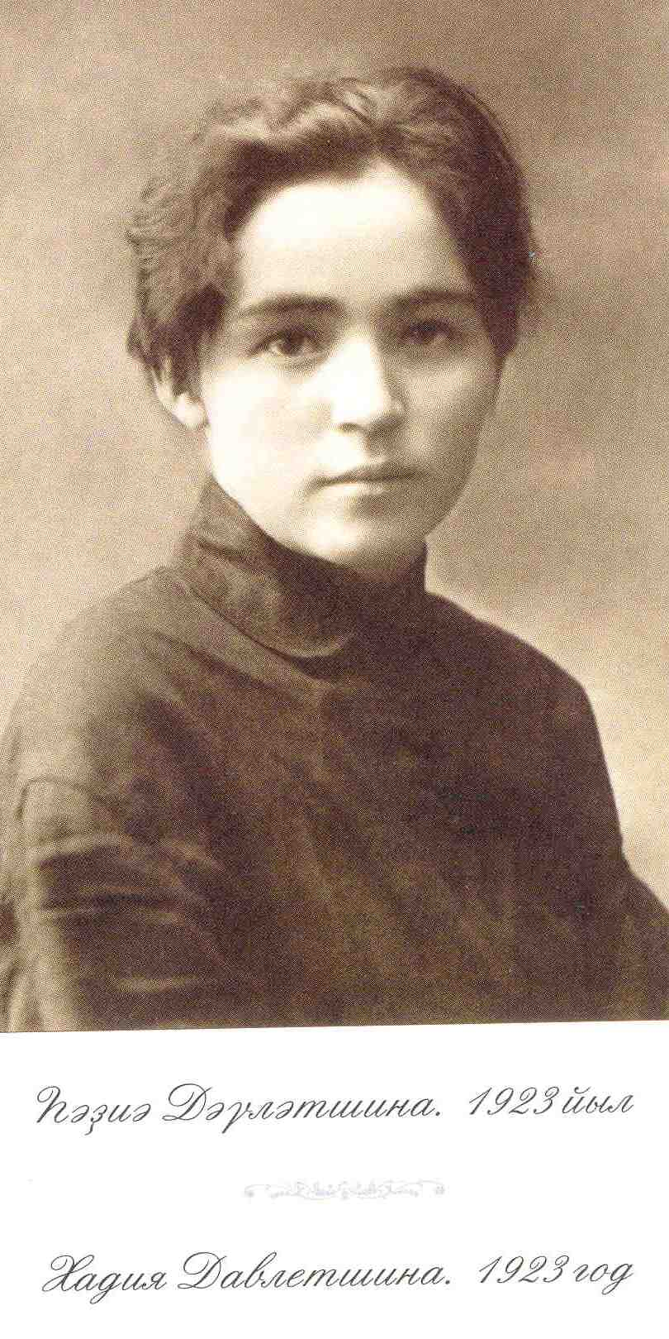
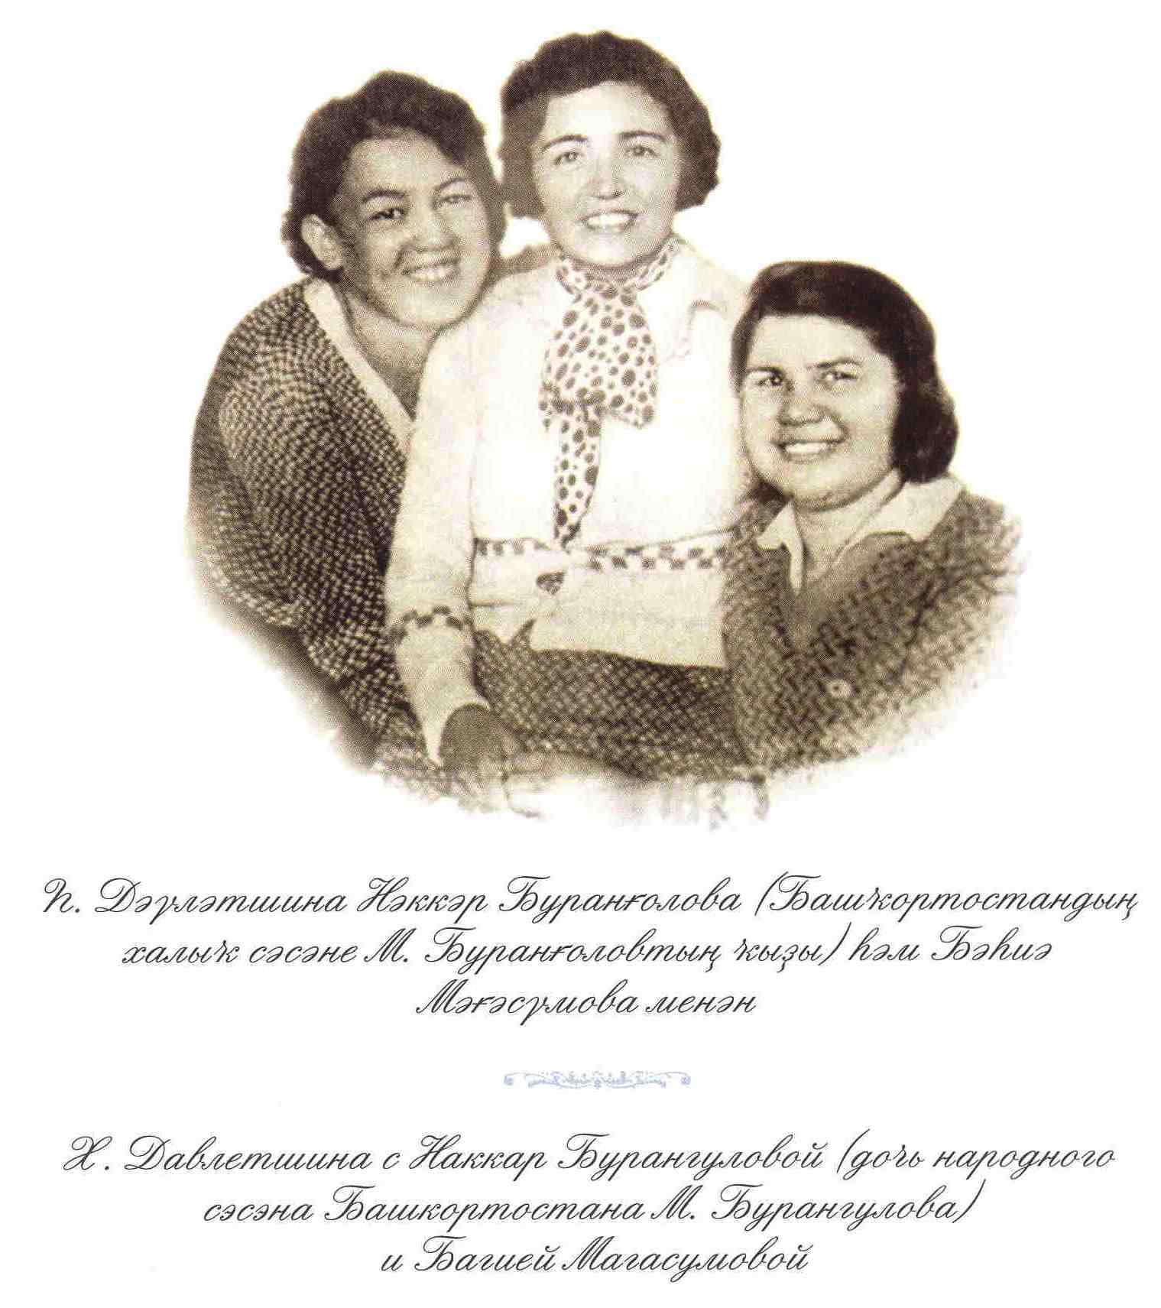

Slide 16
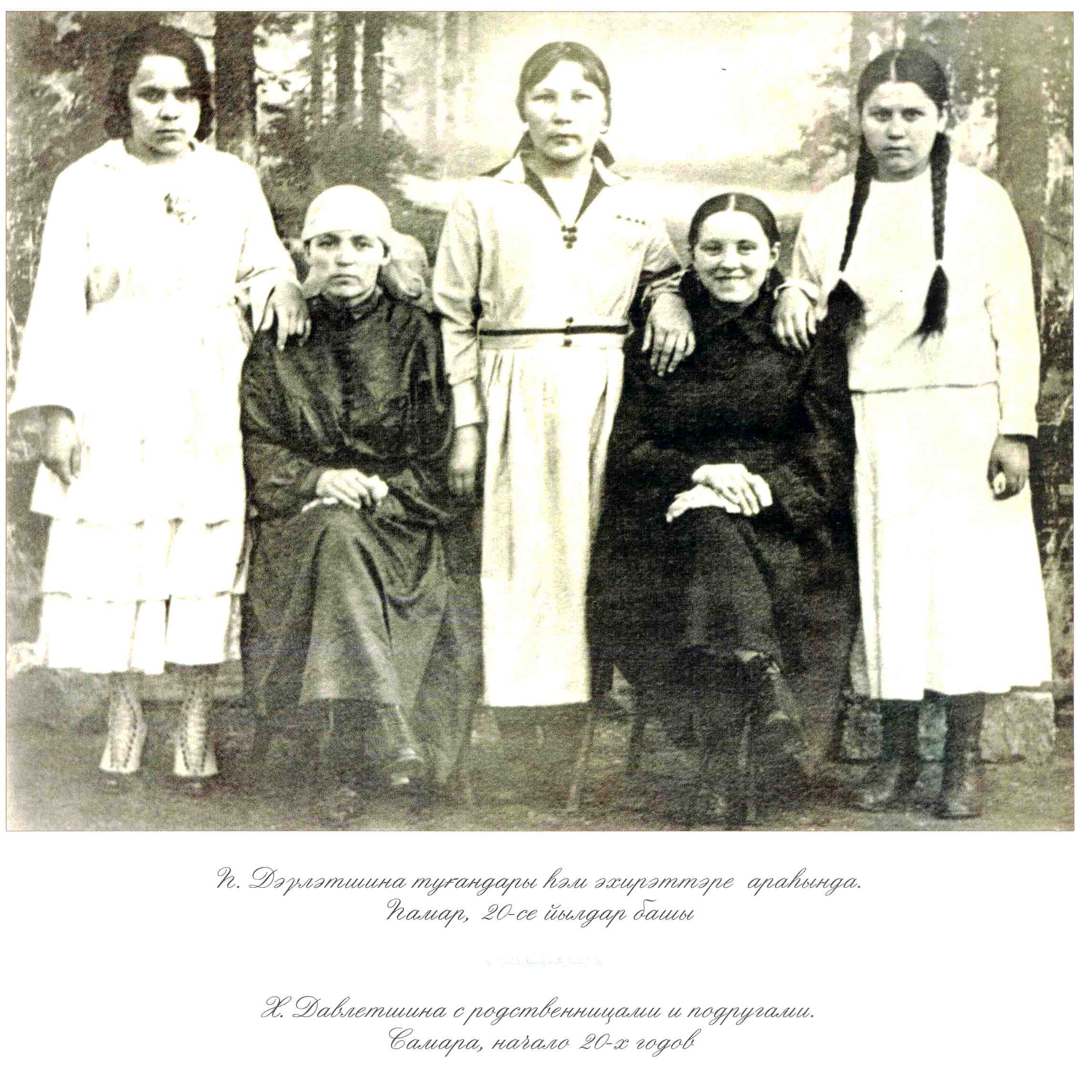

Slide 17
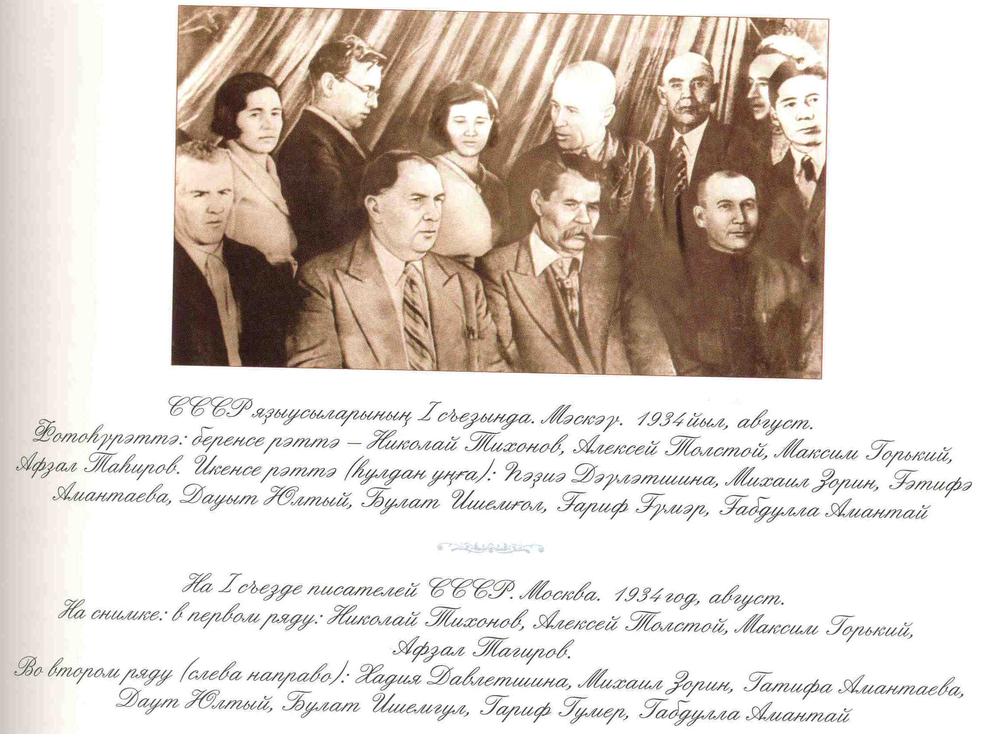

Slide 18
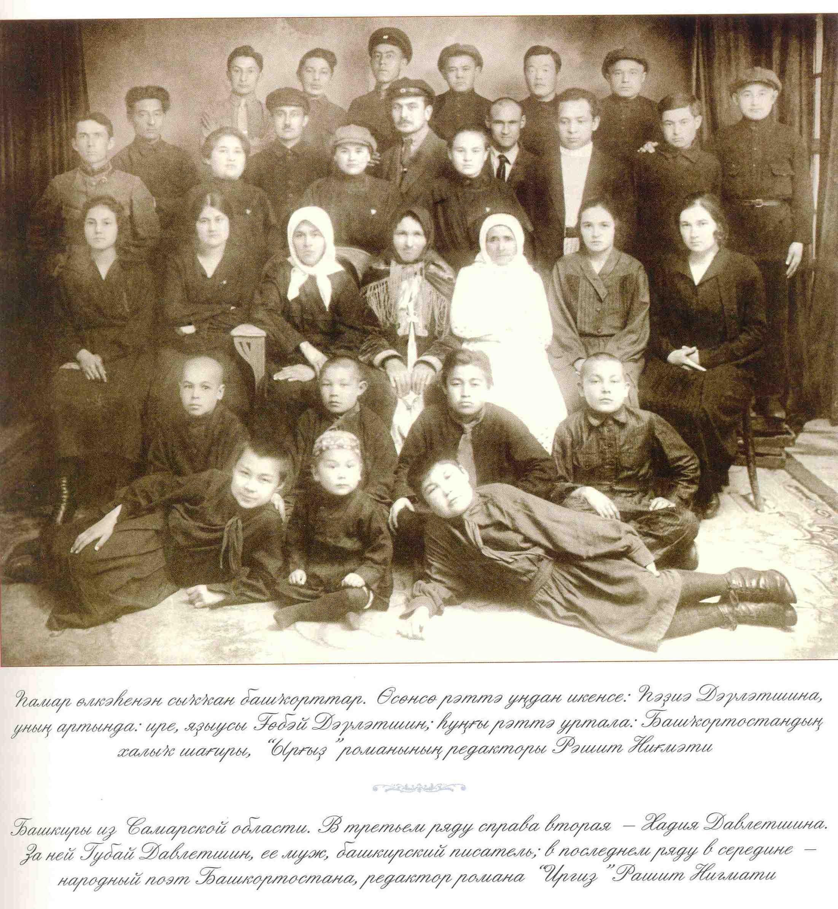

Slide 19
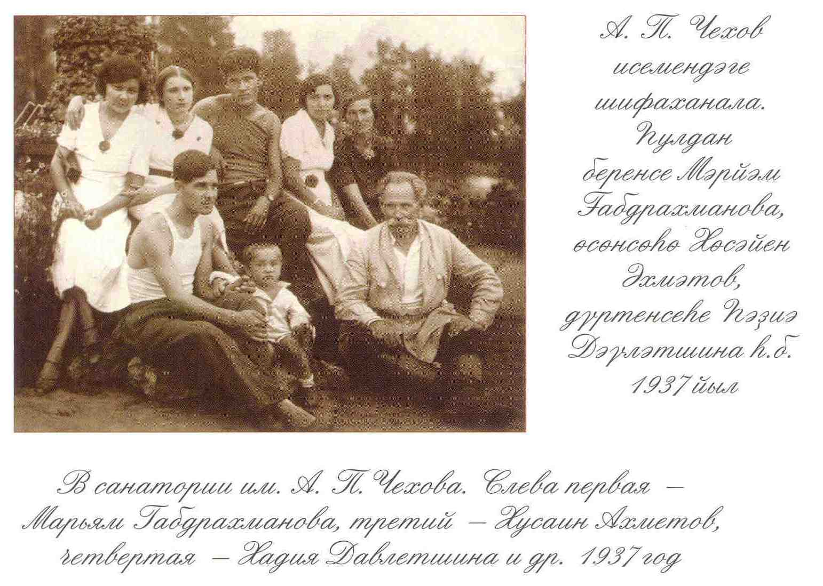

Slide 20
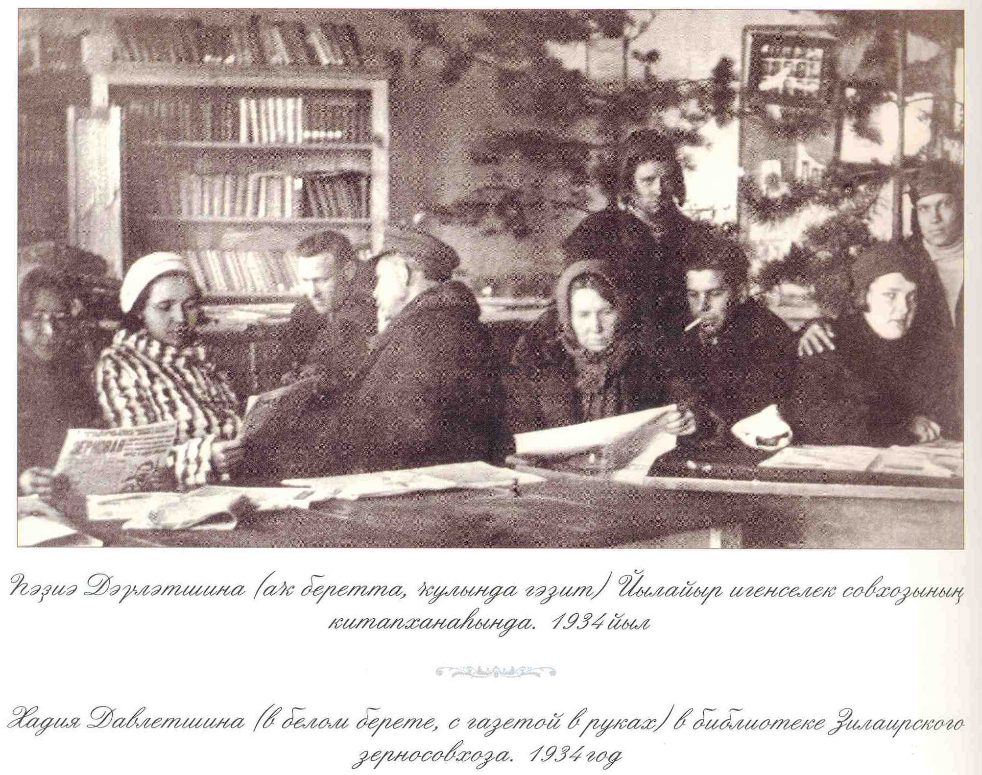

Slide 21
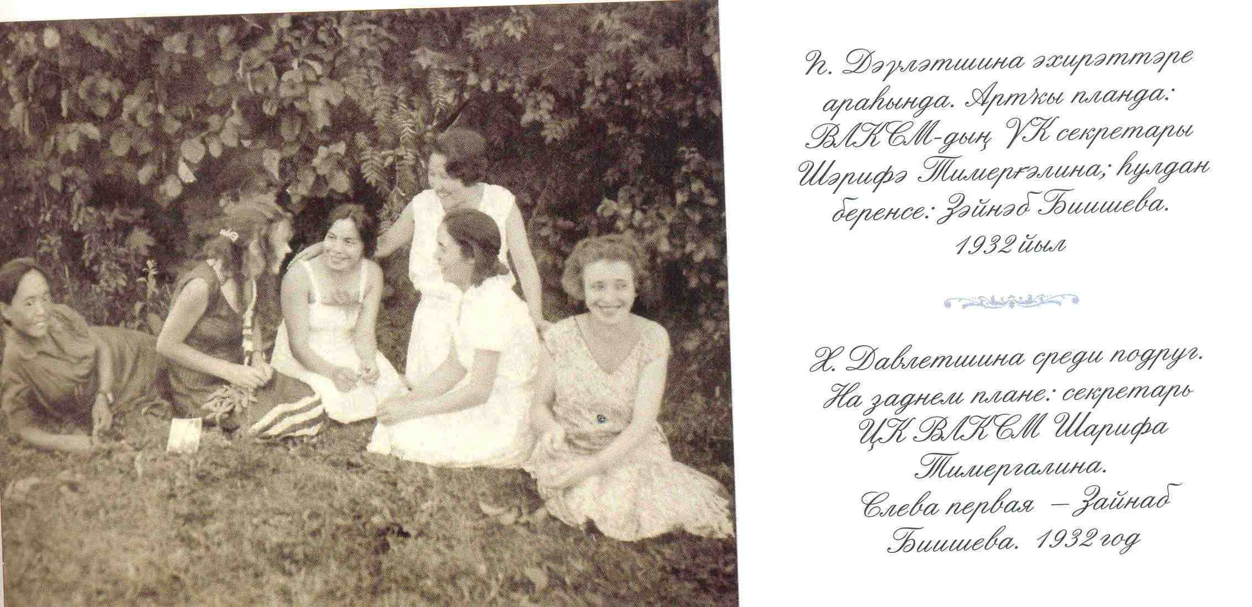

Slide 22
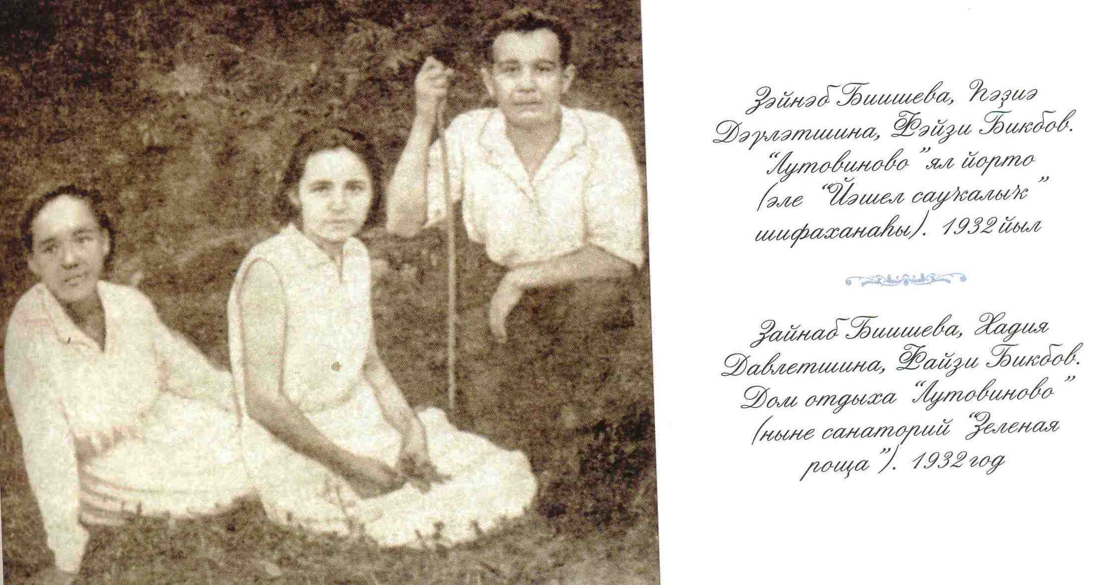

Slide 23
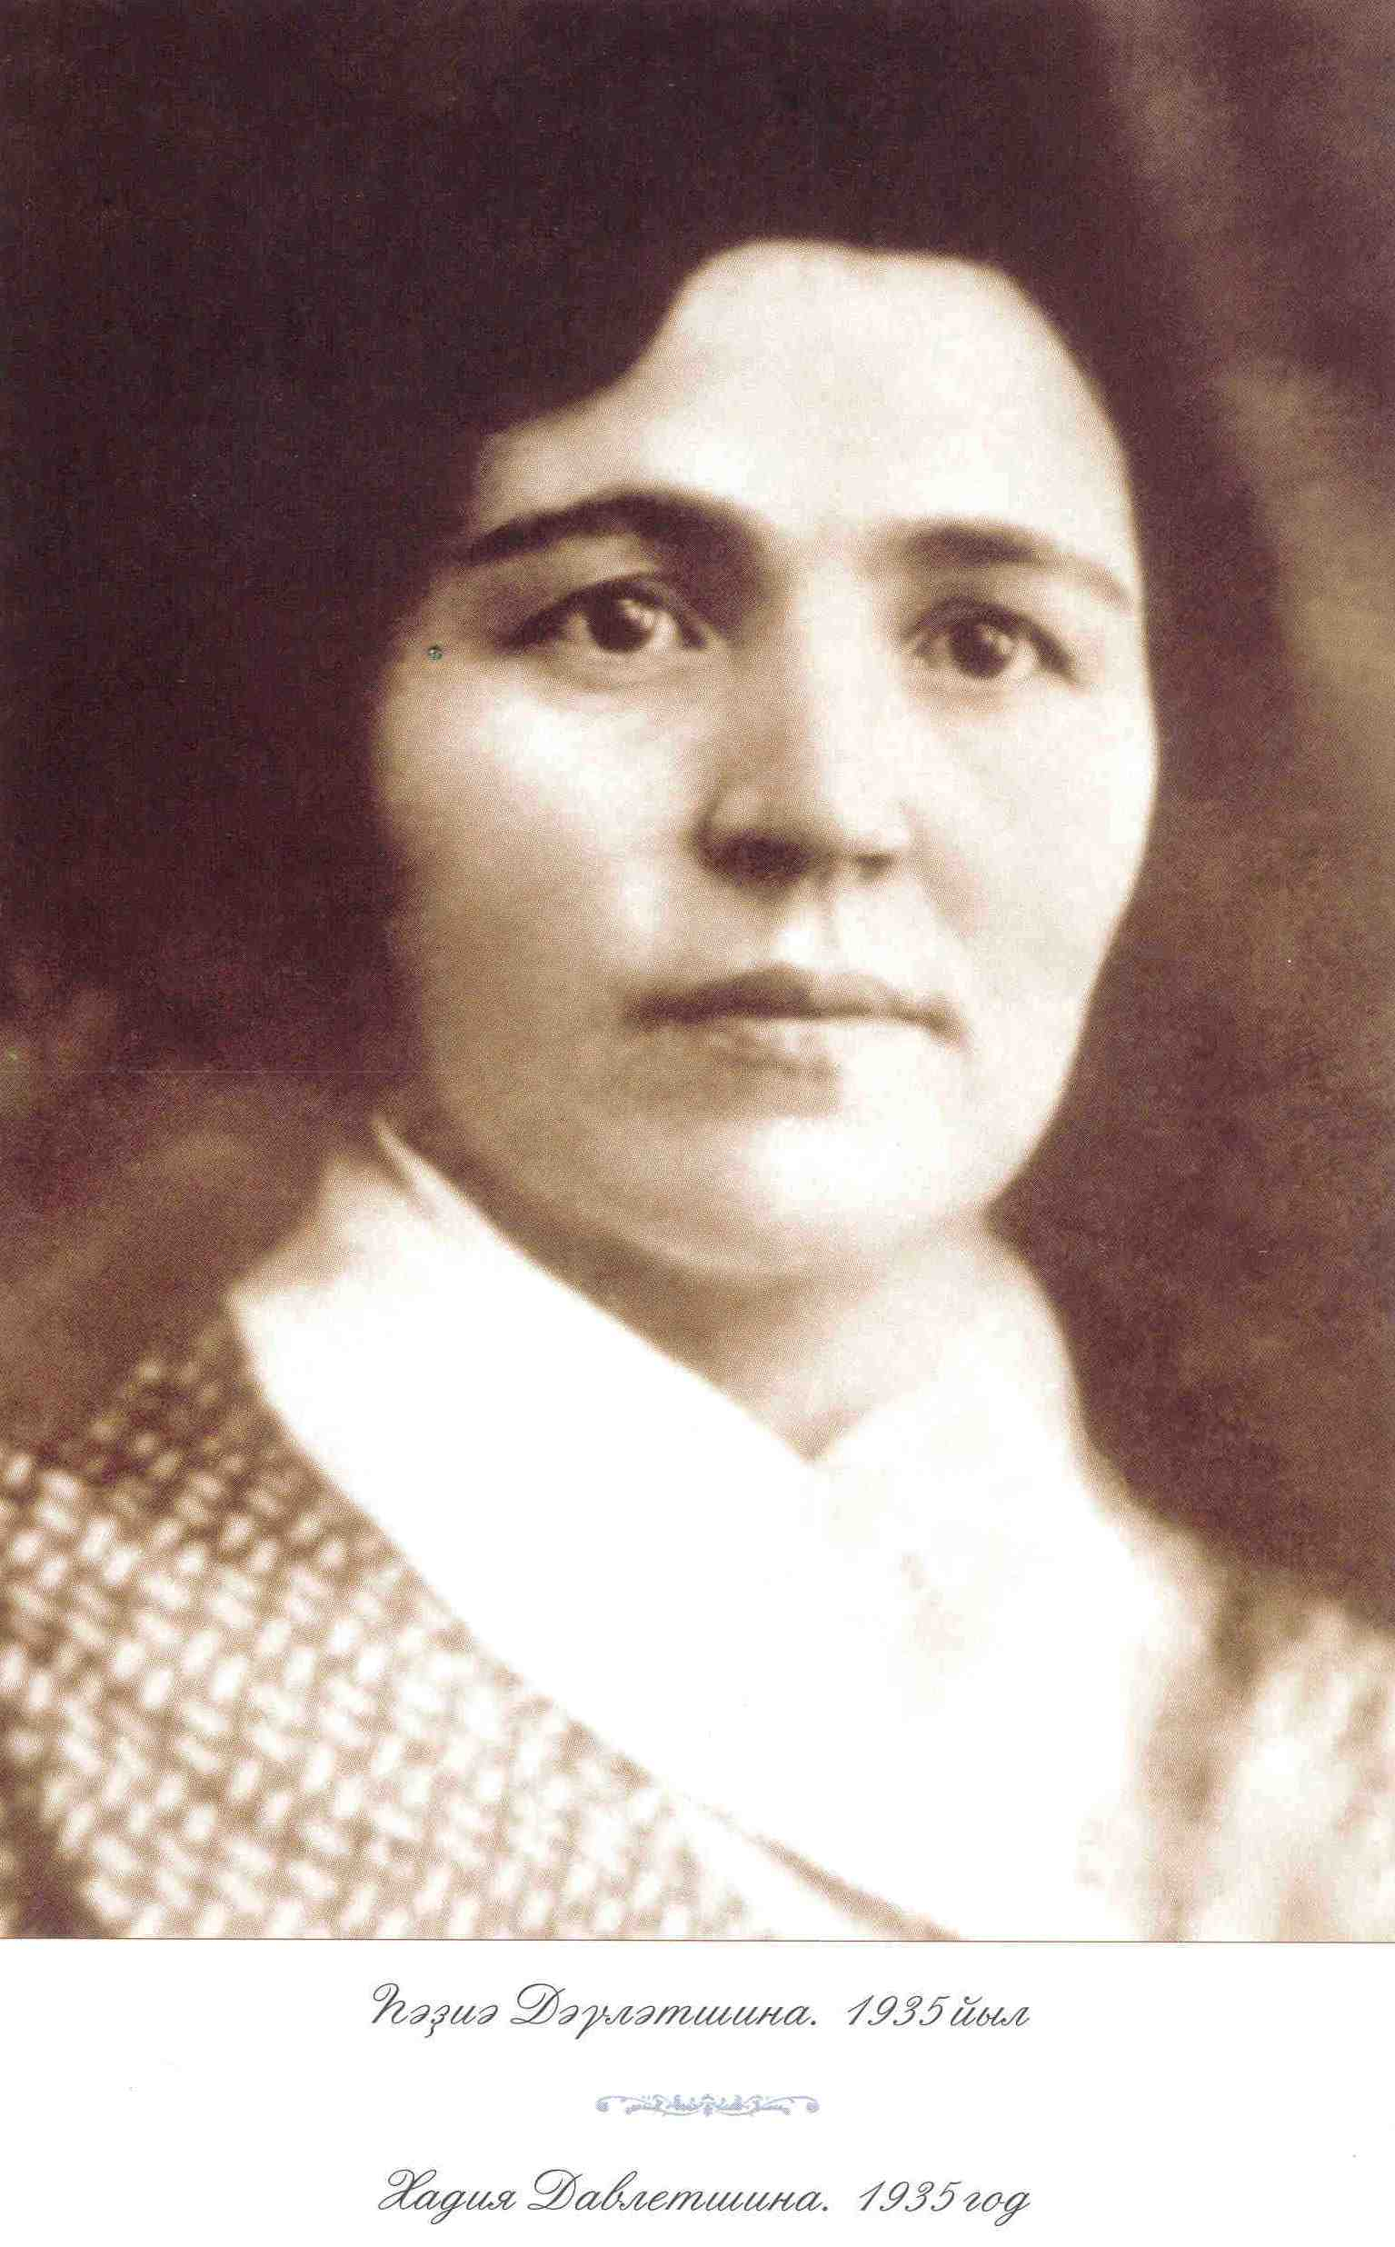
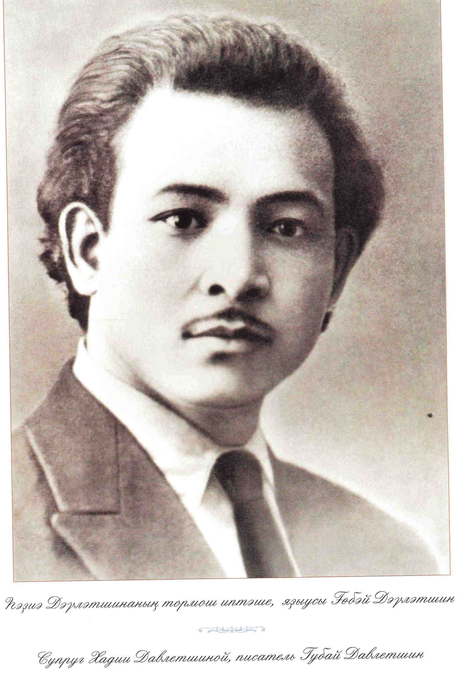

Slide 24
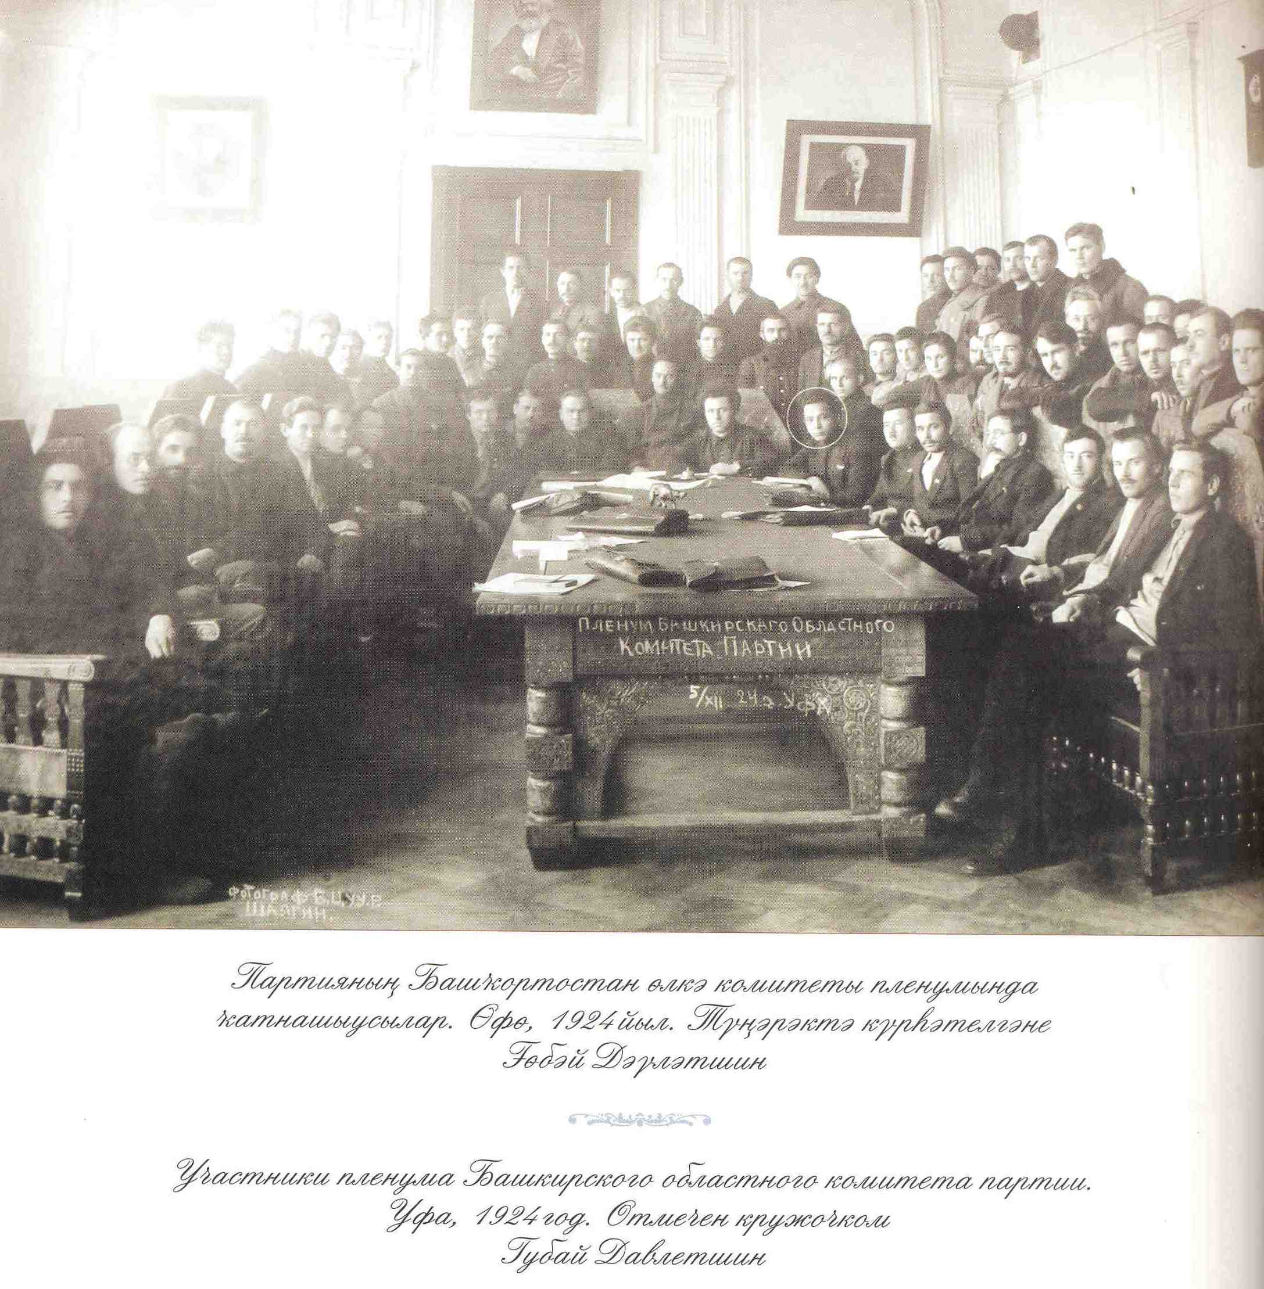

Slide 25
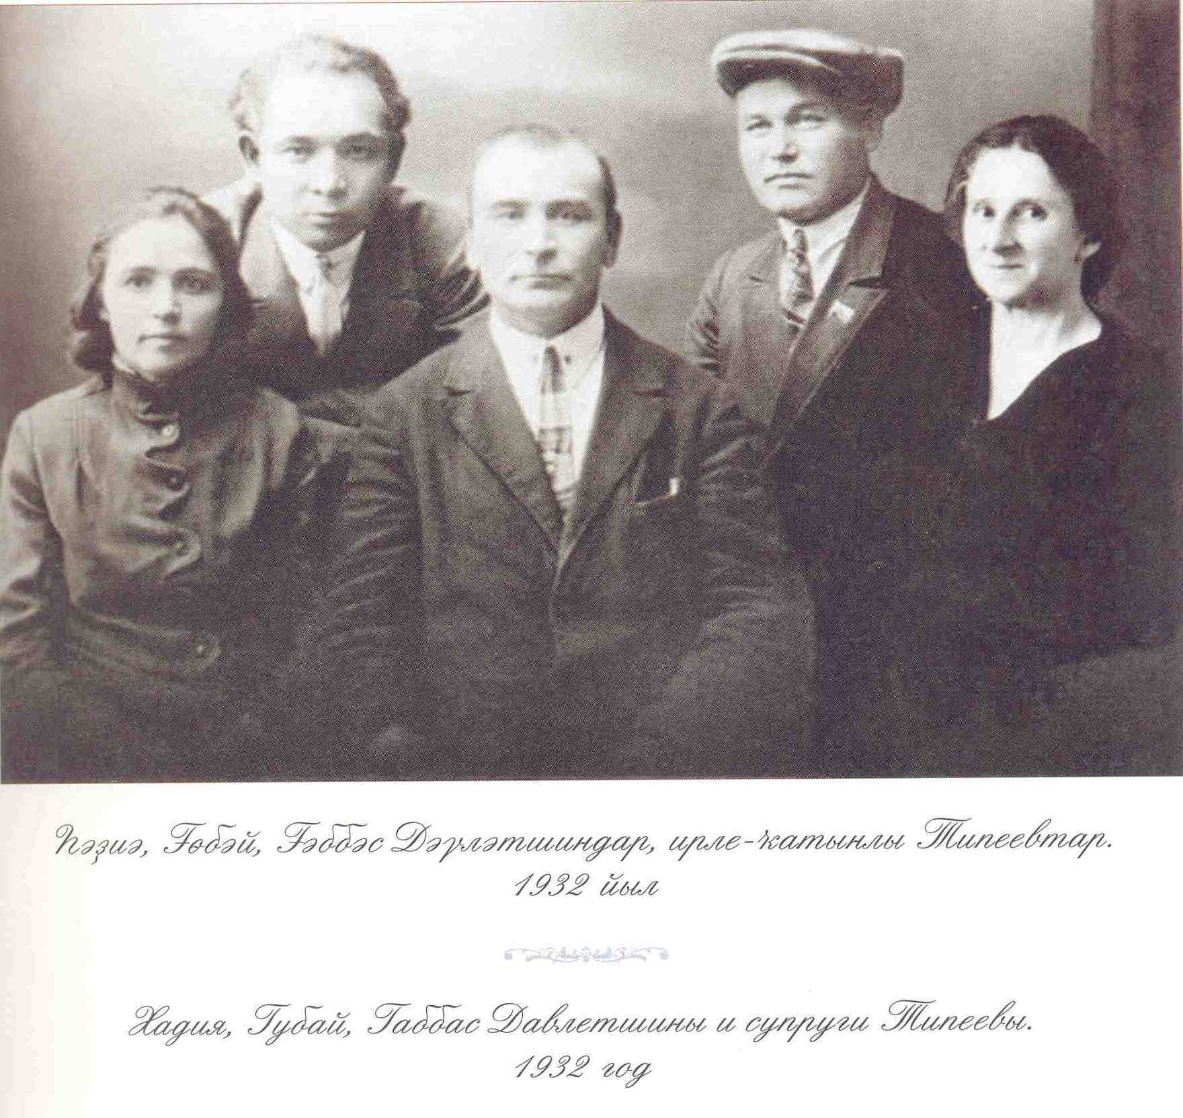

Slide 26
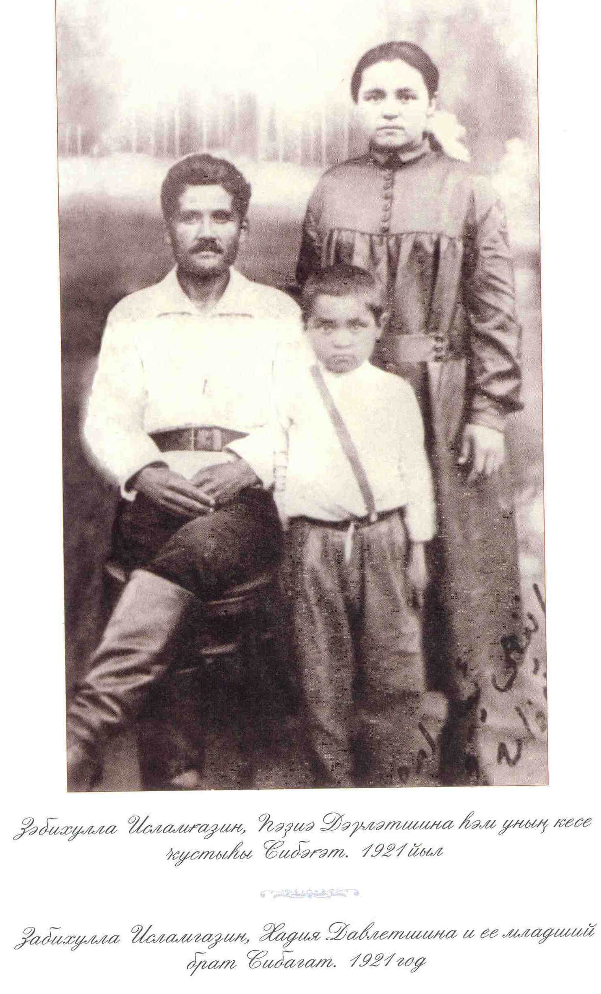
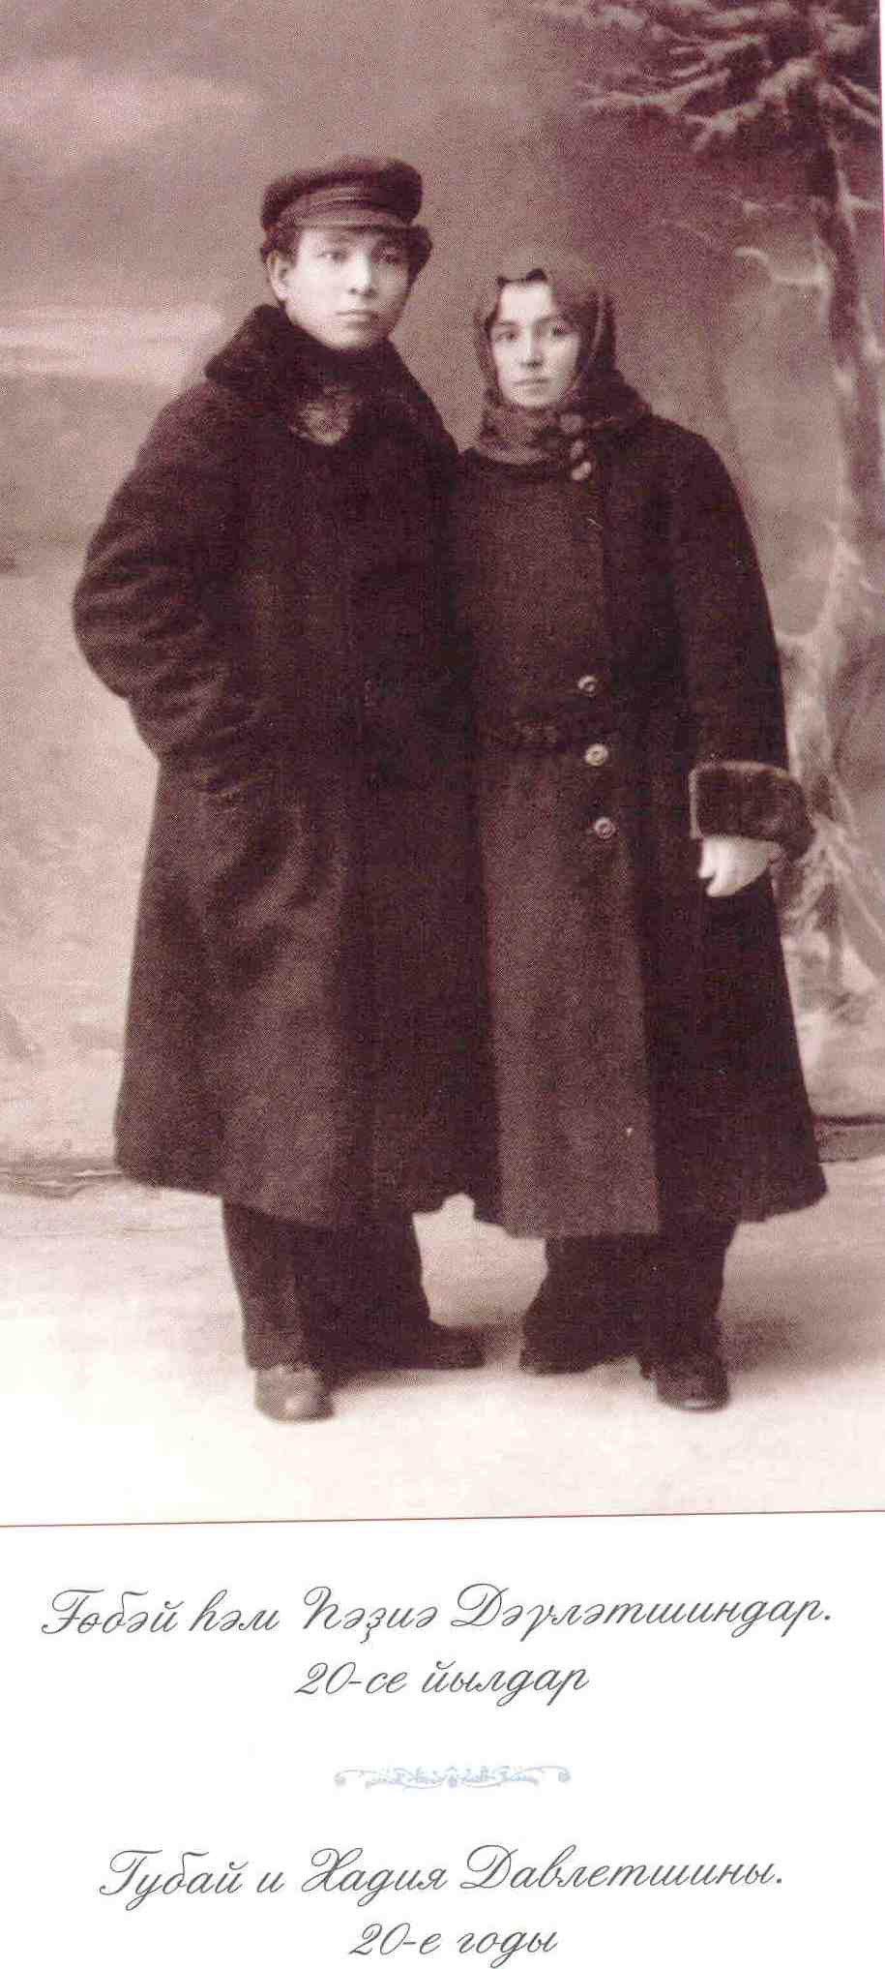

Slide 27
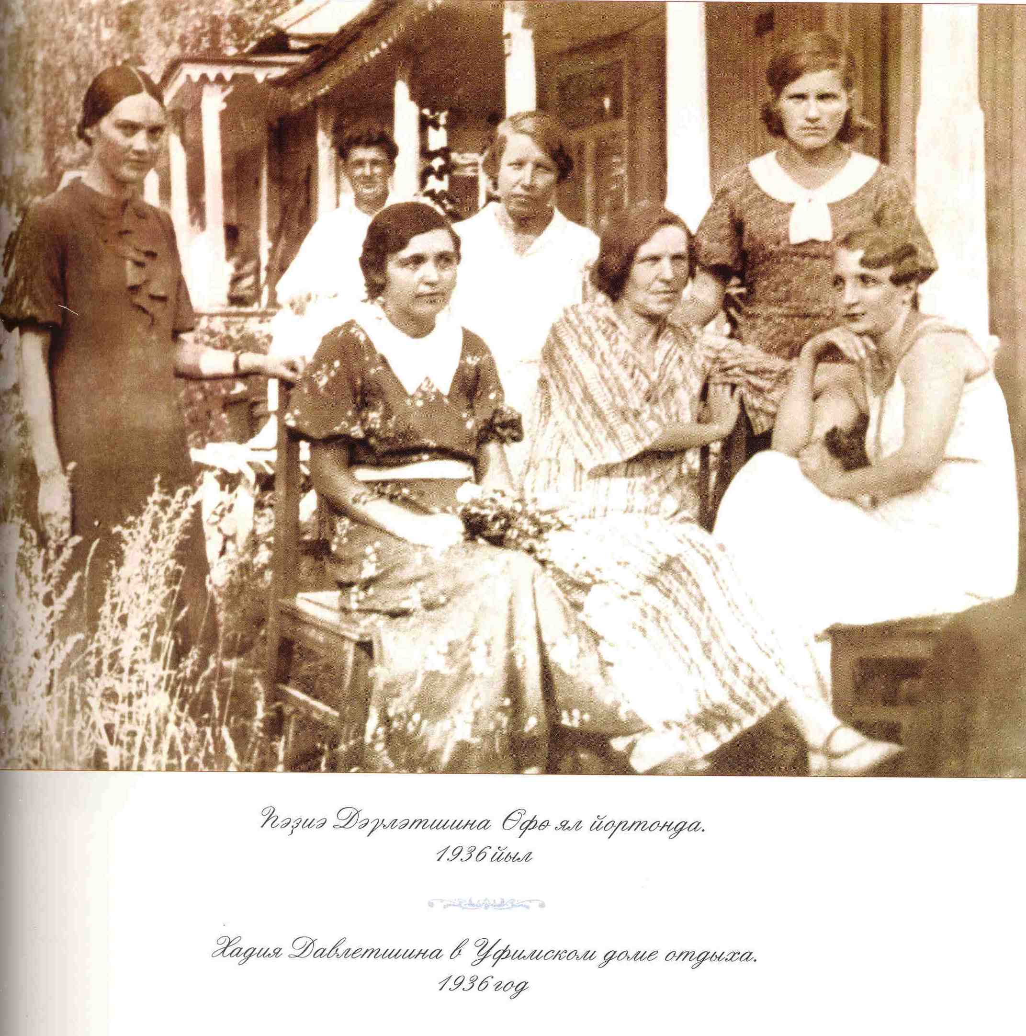

Slide 28
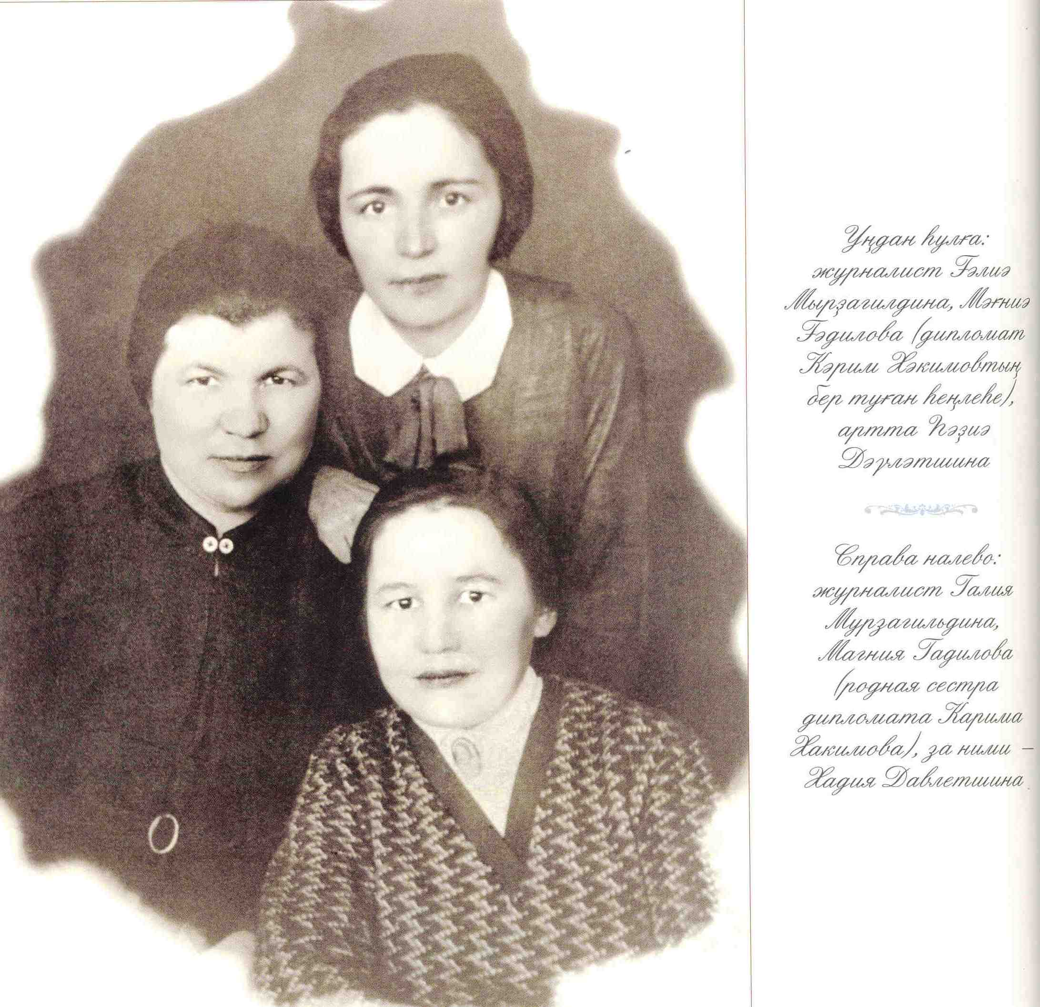

Slide 29
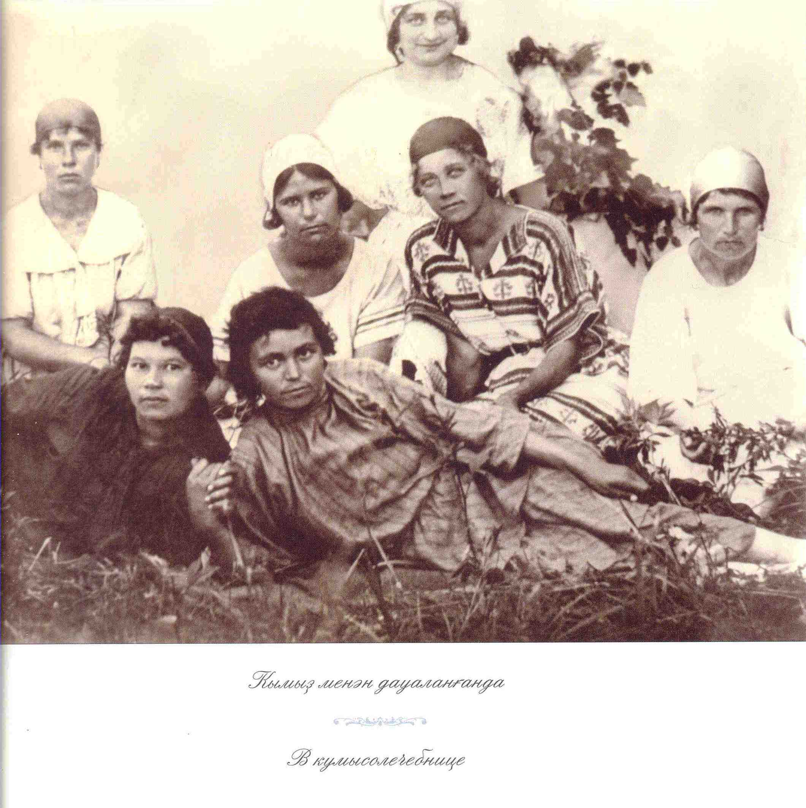

Slide 30
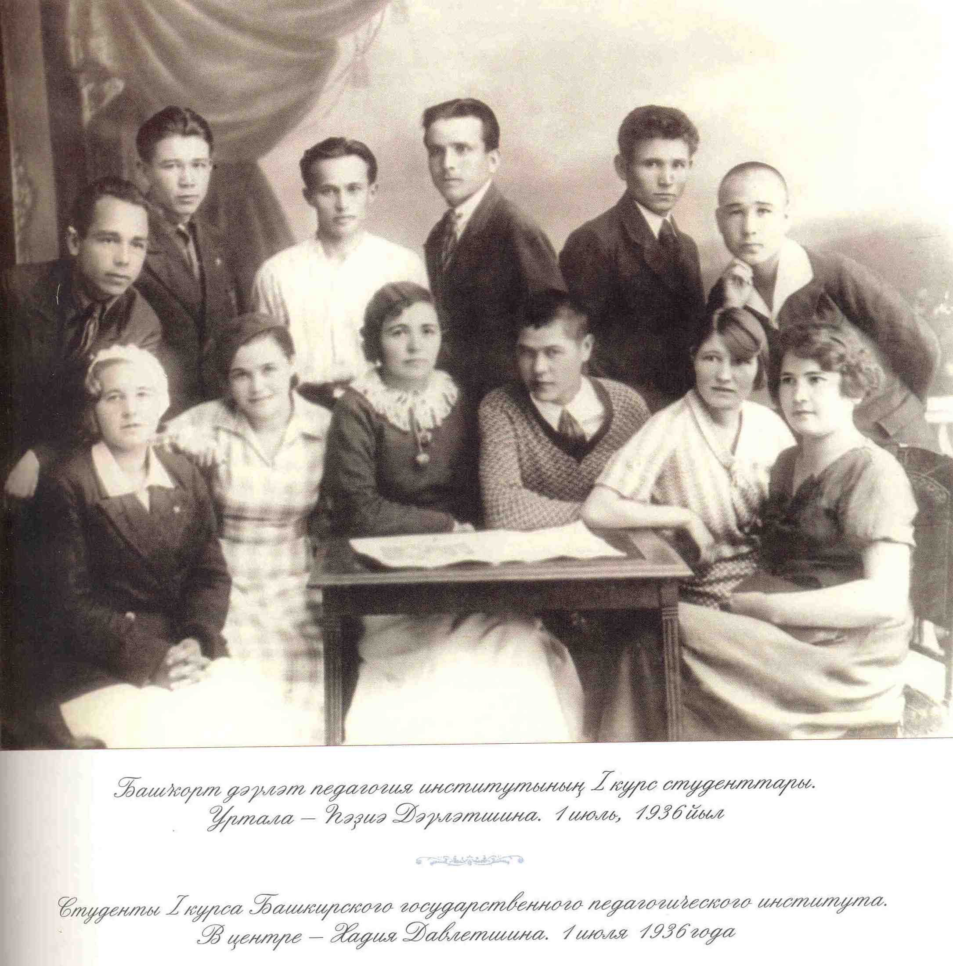

Slide 31
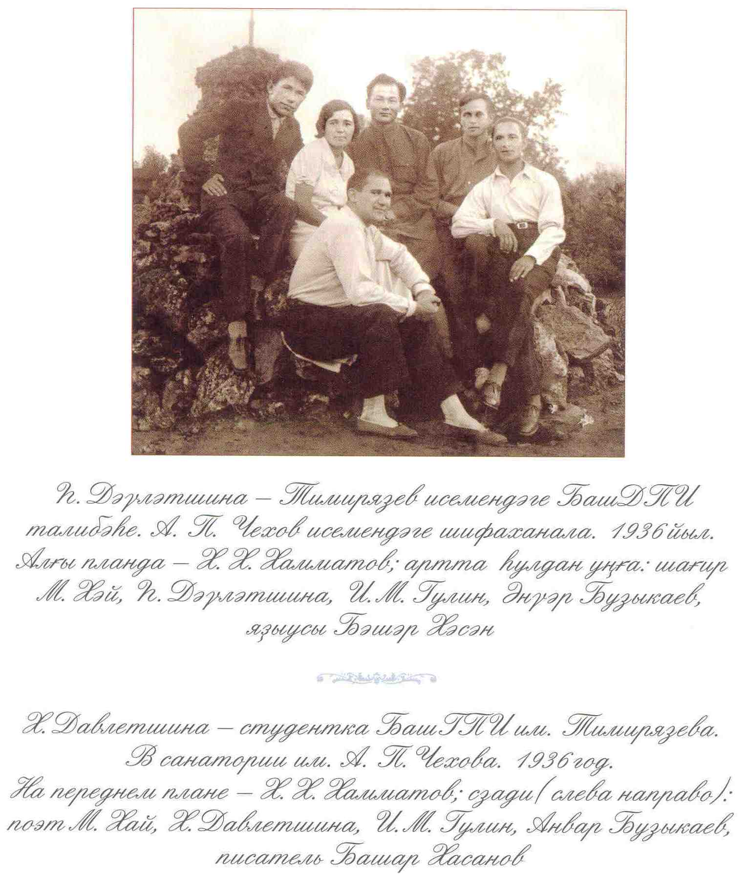

Slide 32
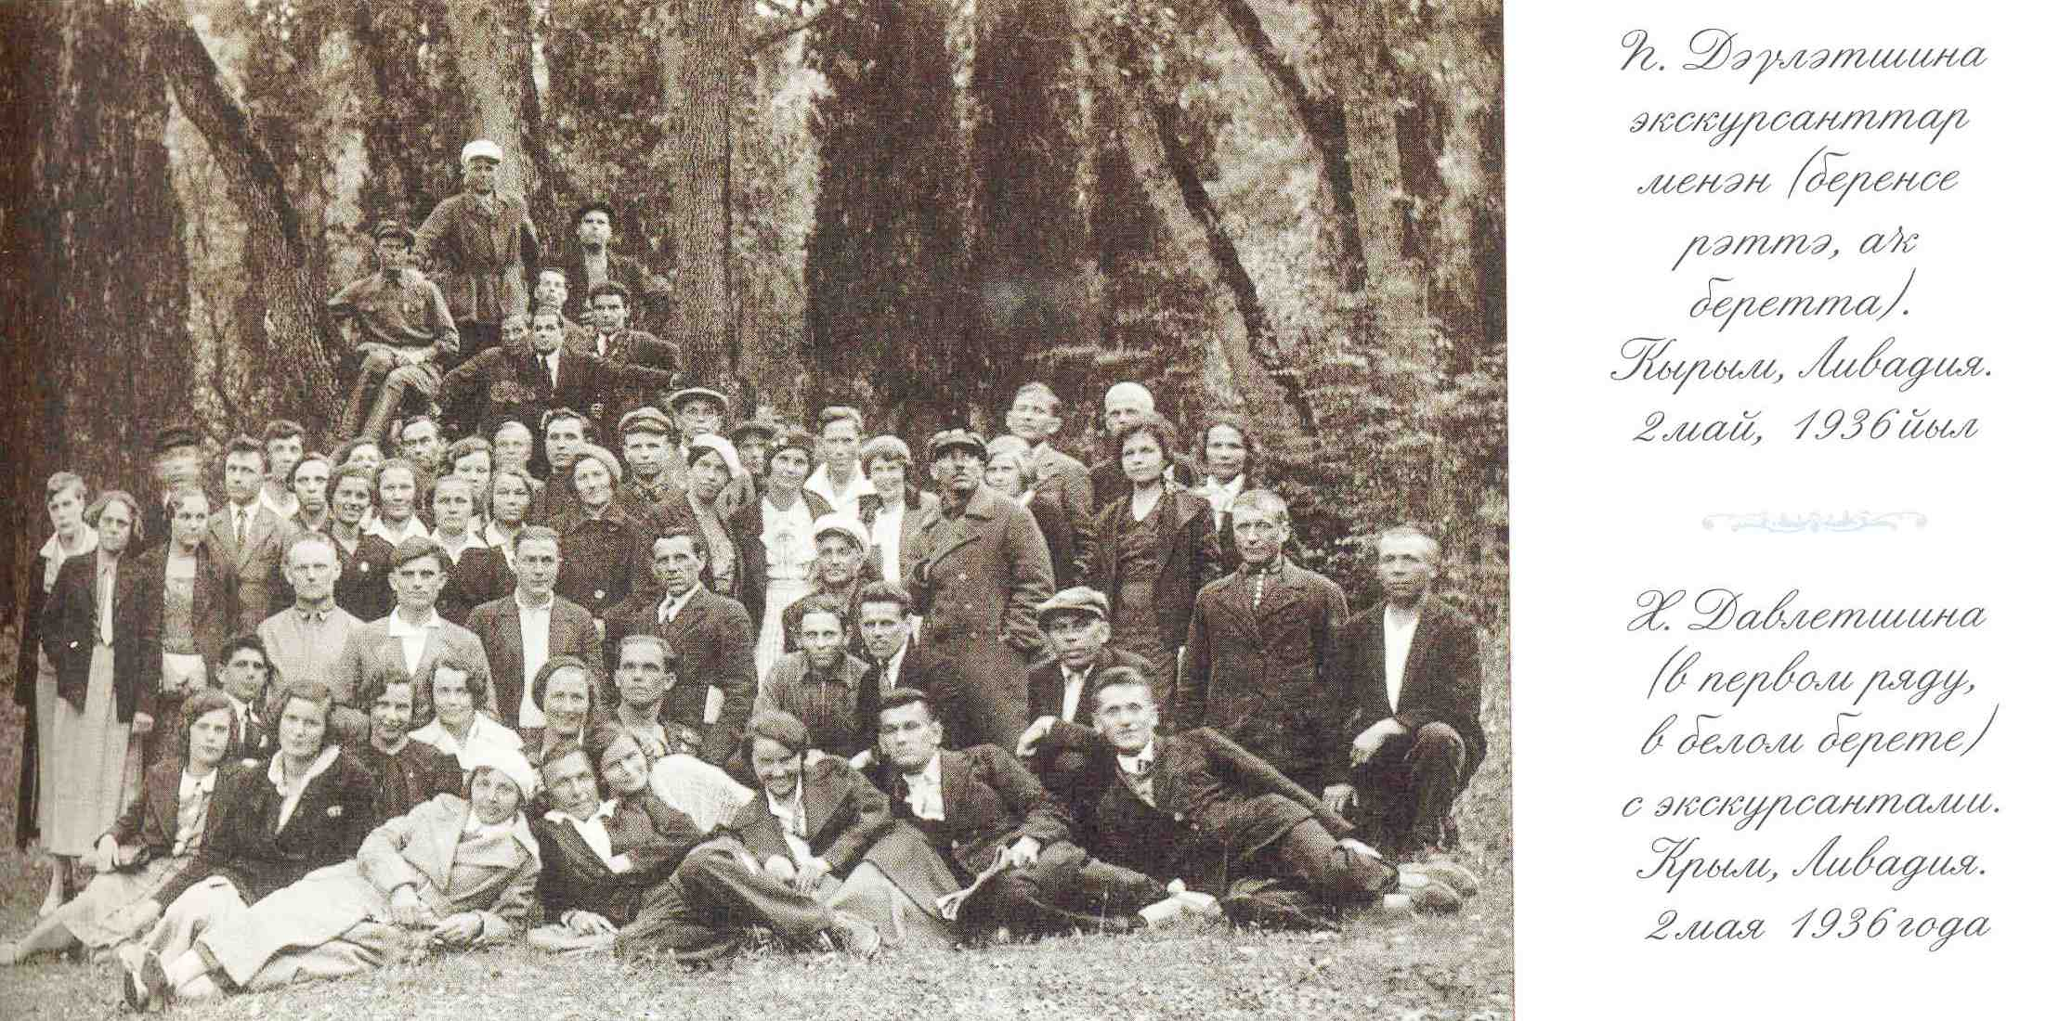

Slide 33
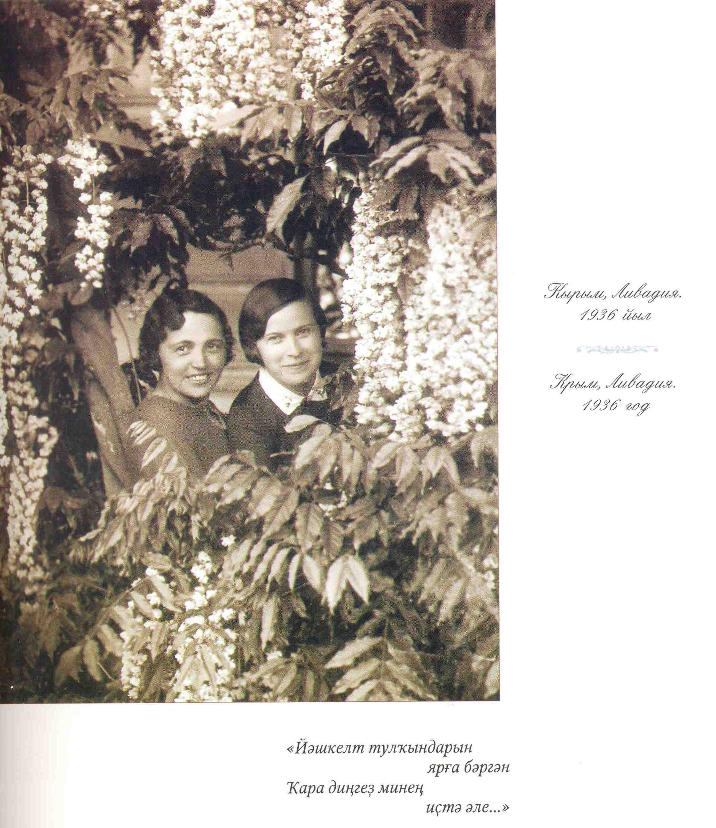

Slide 34
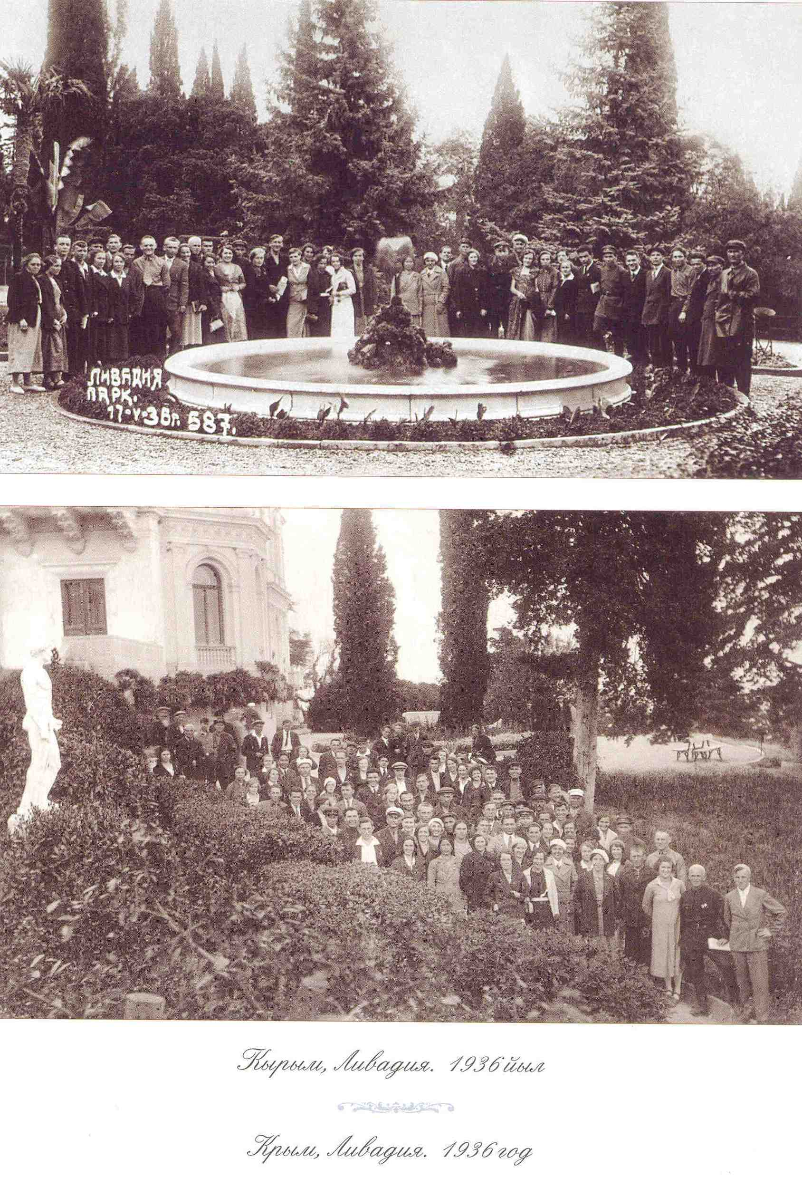

Slide 35
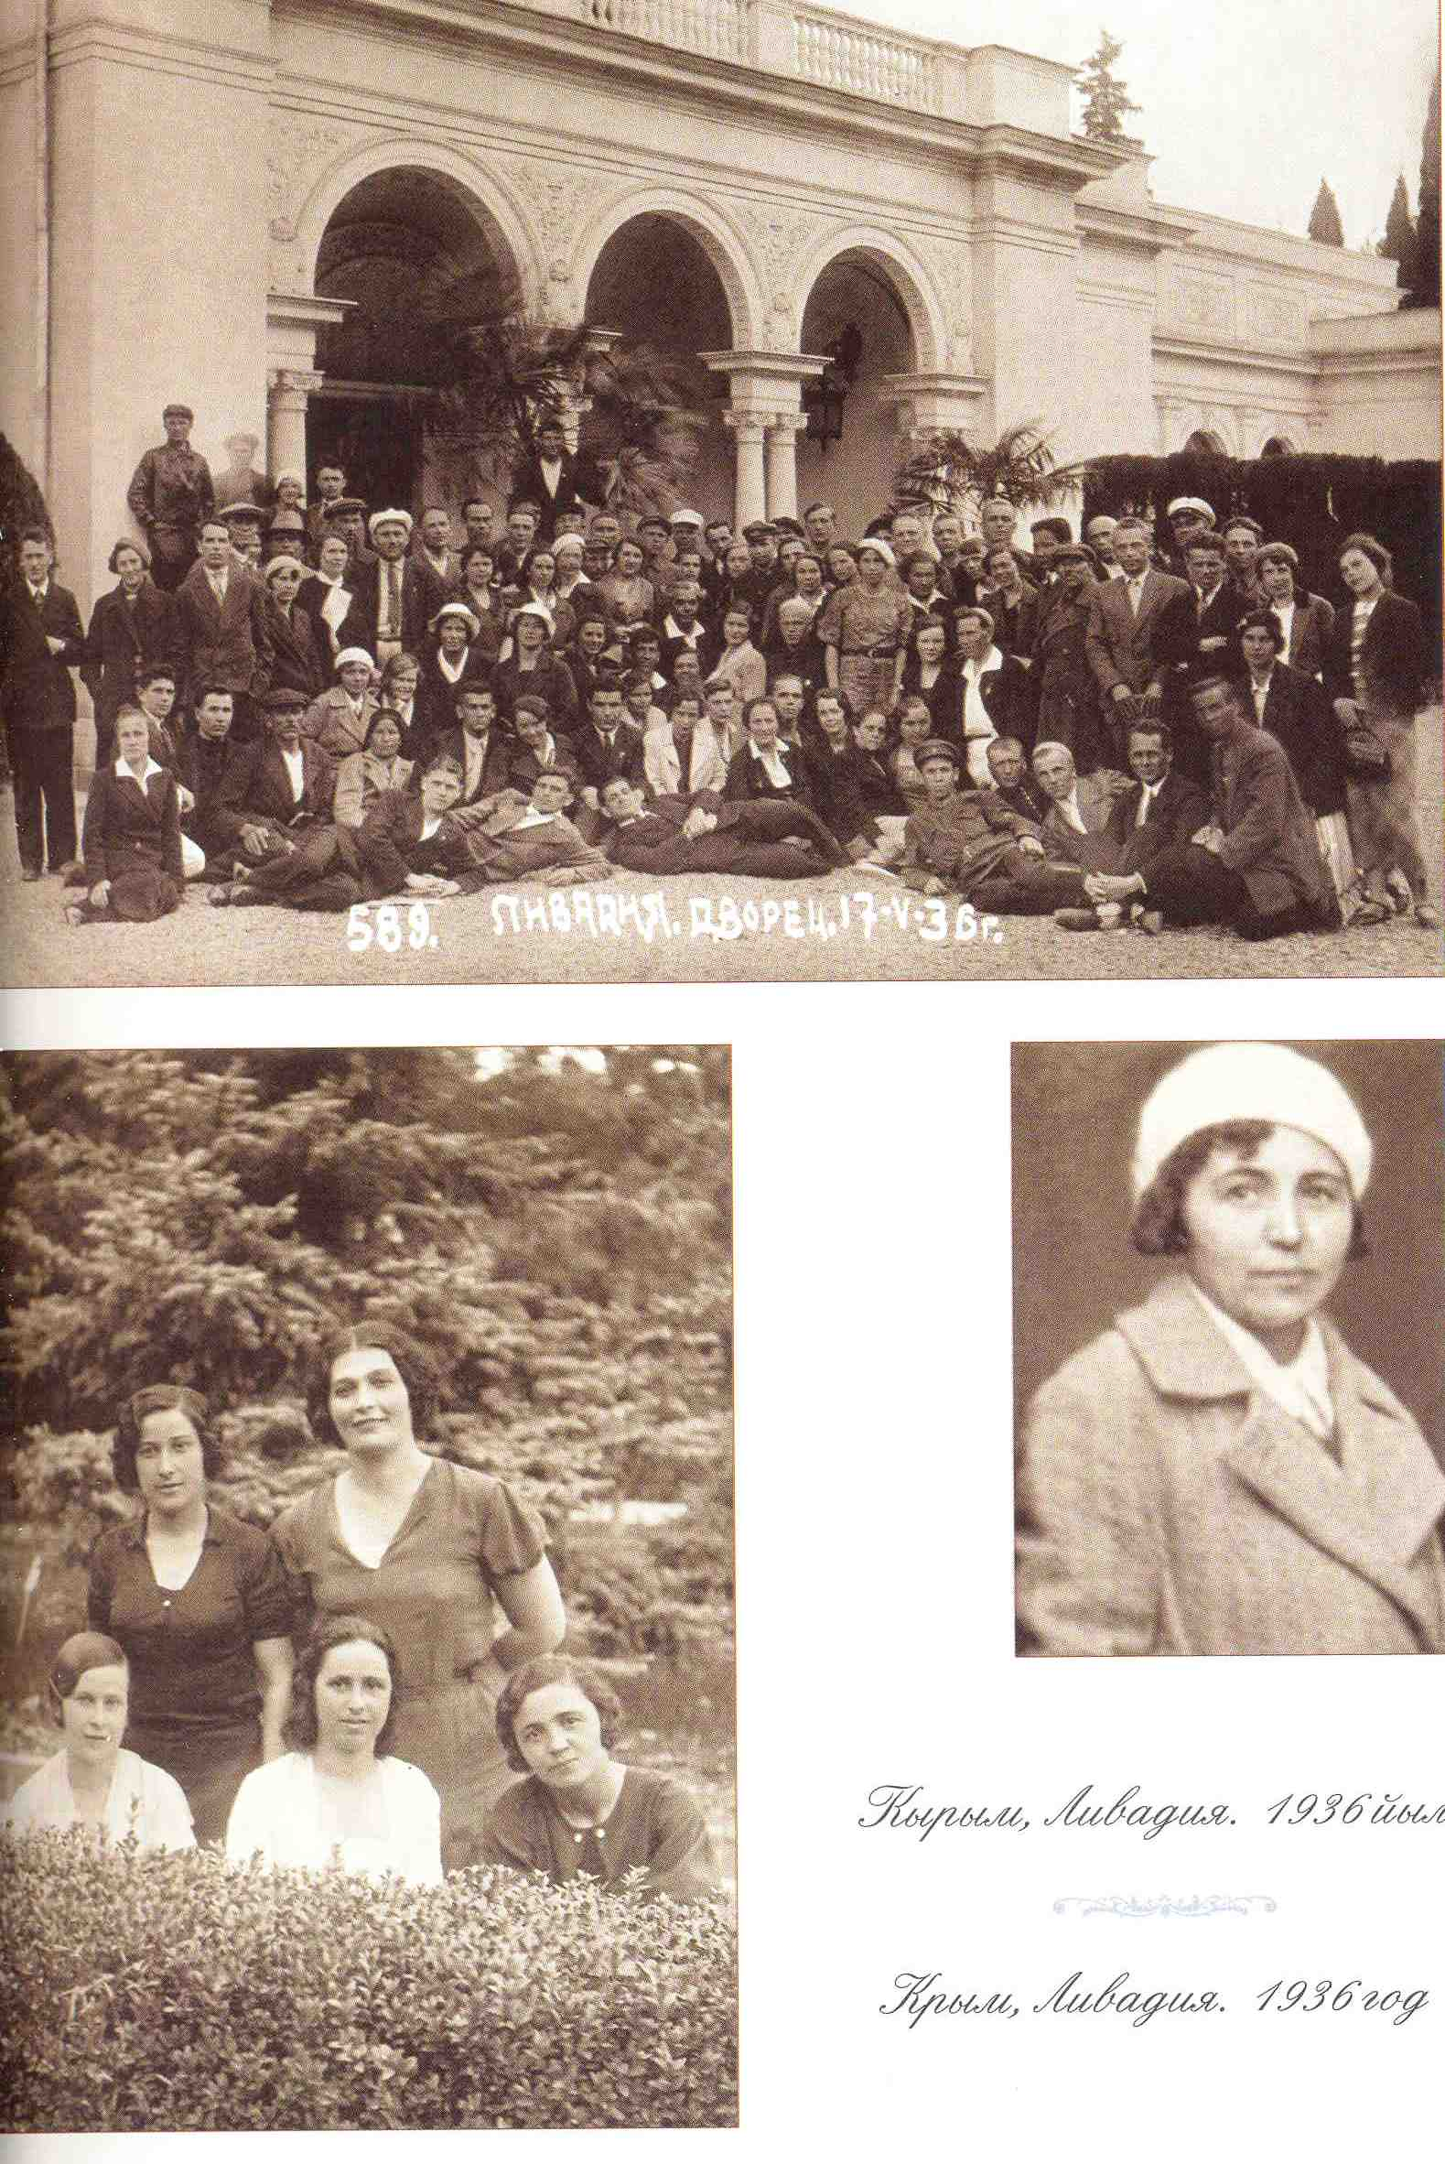

Slide 36
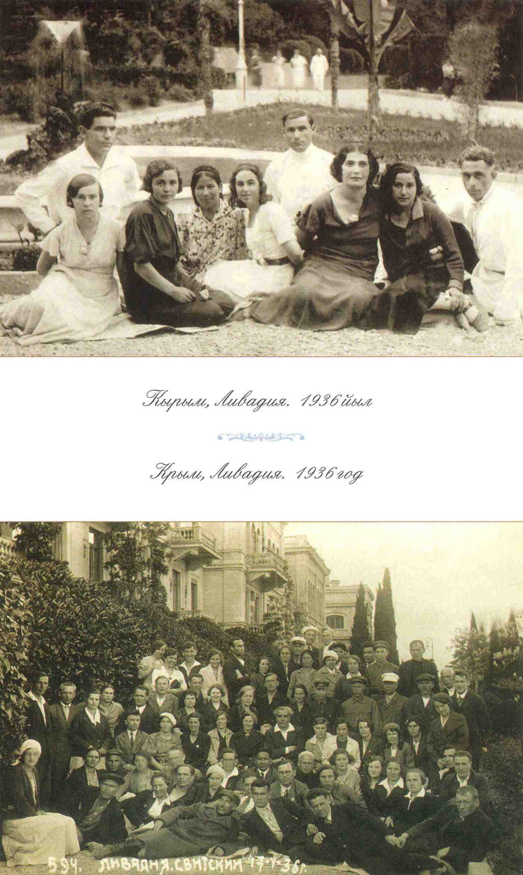

Slide 37
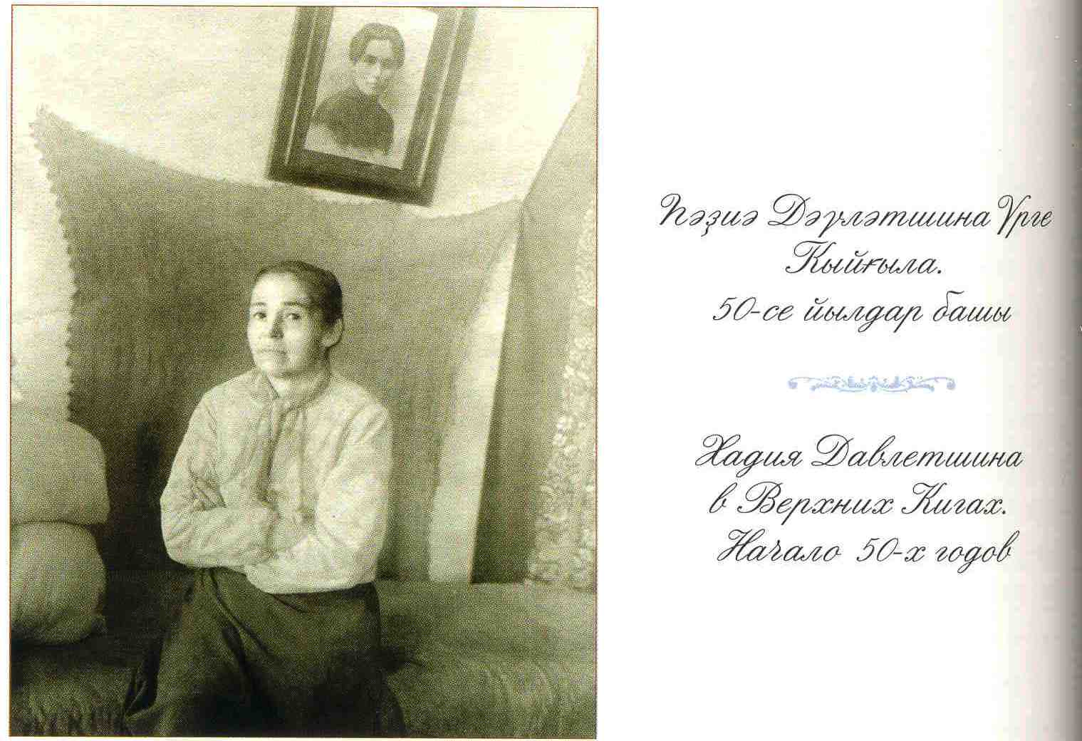

Slide 38
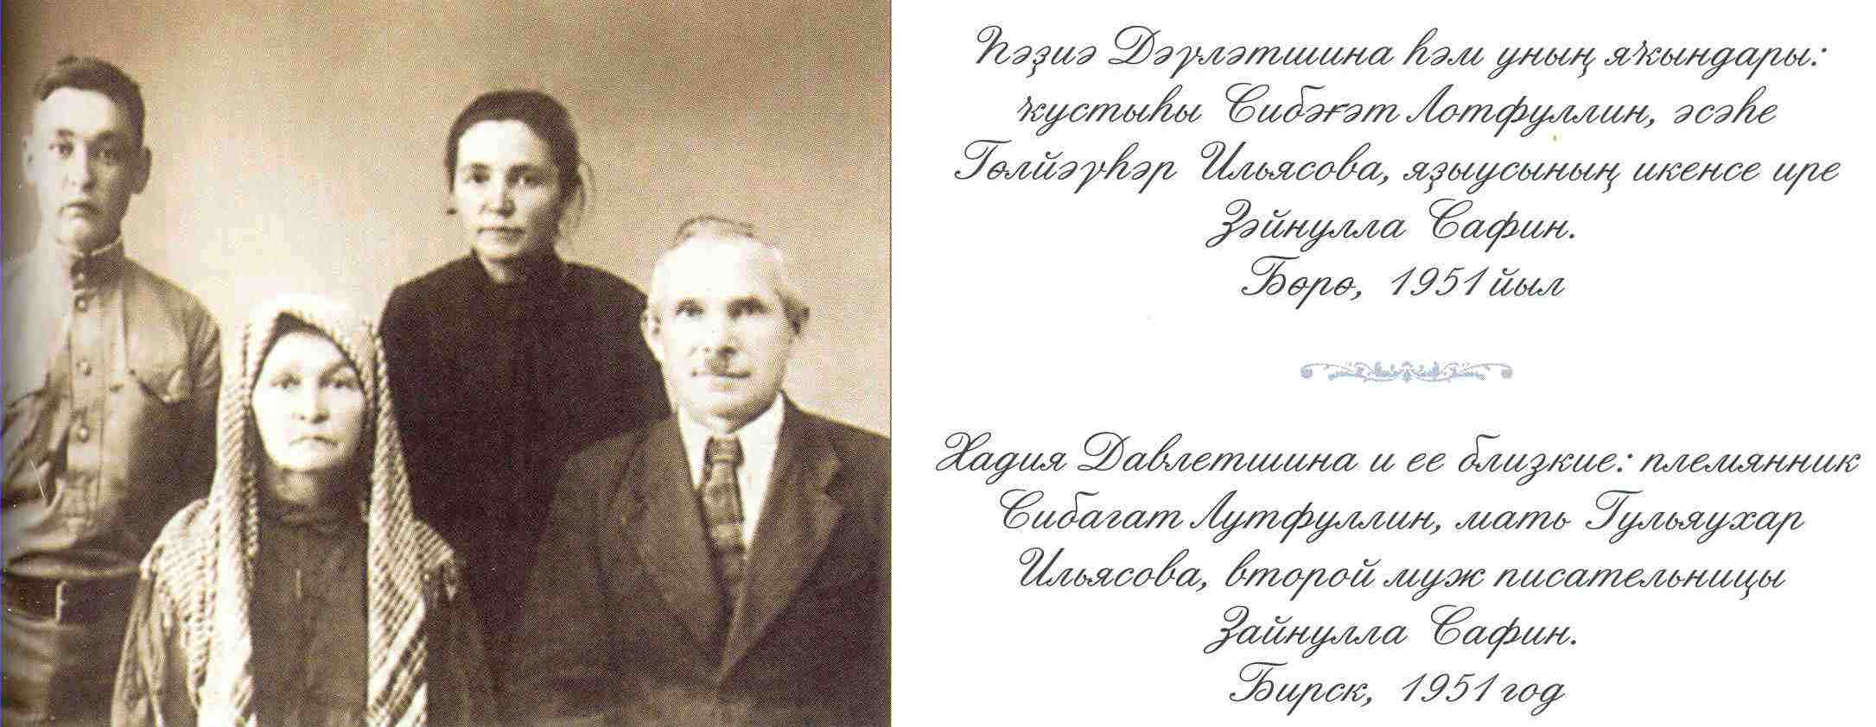

Slide 39
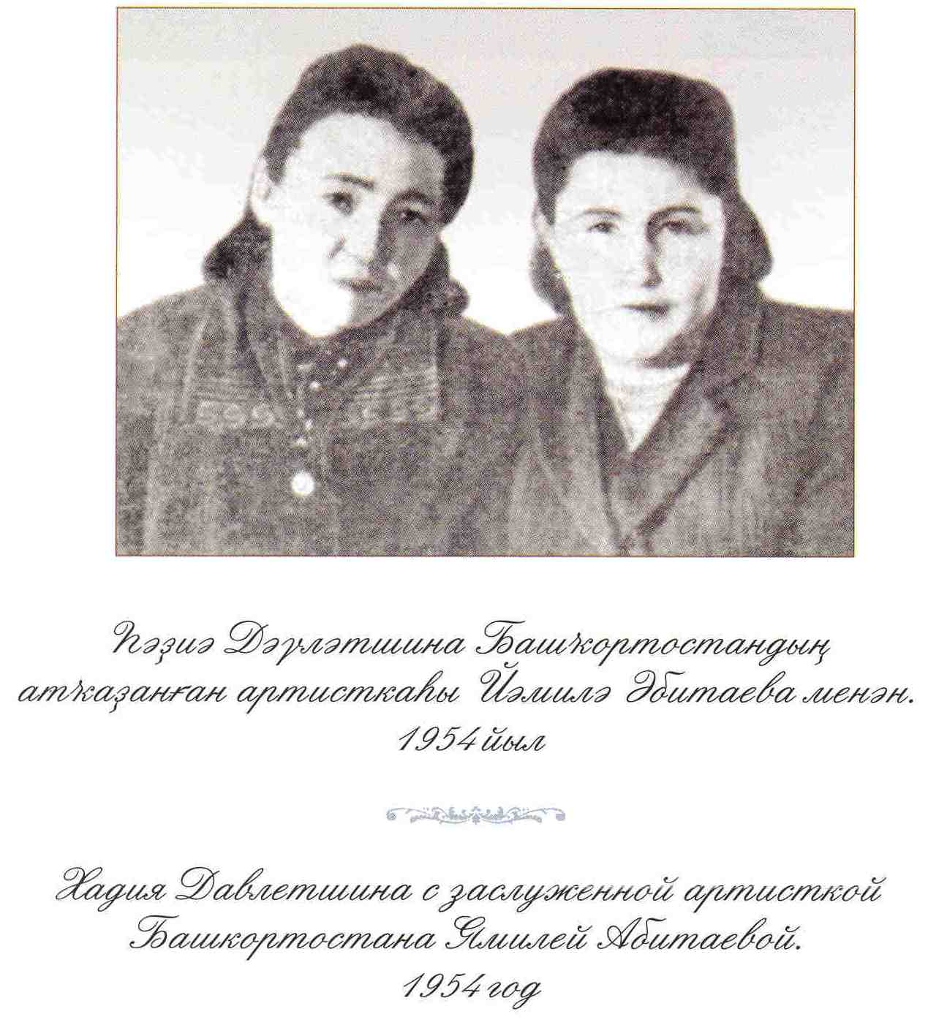

Slide 40
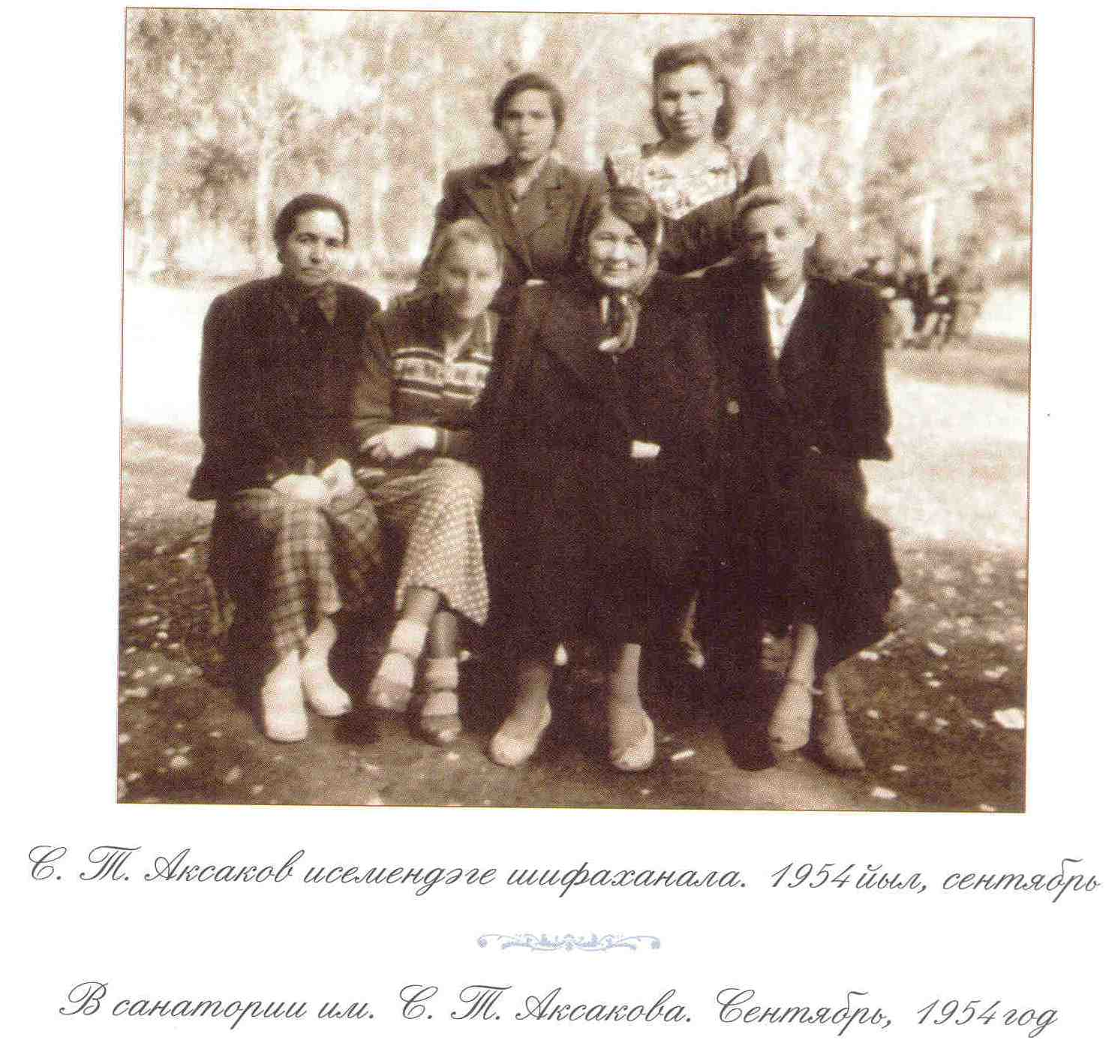

Slide 41
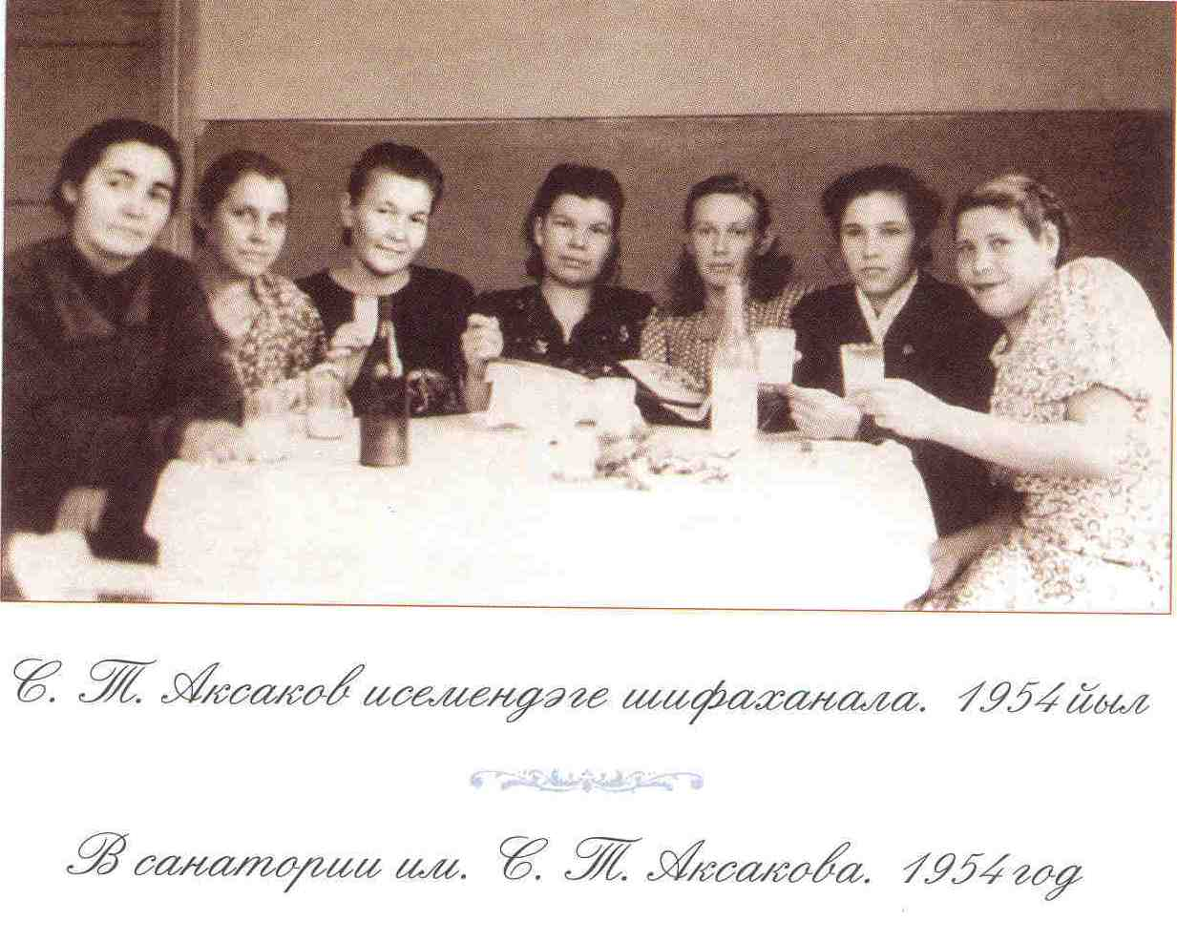

Slide 42
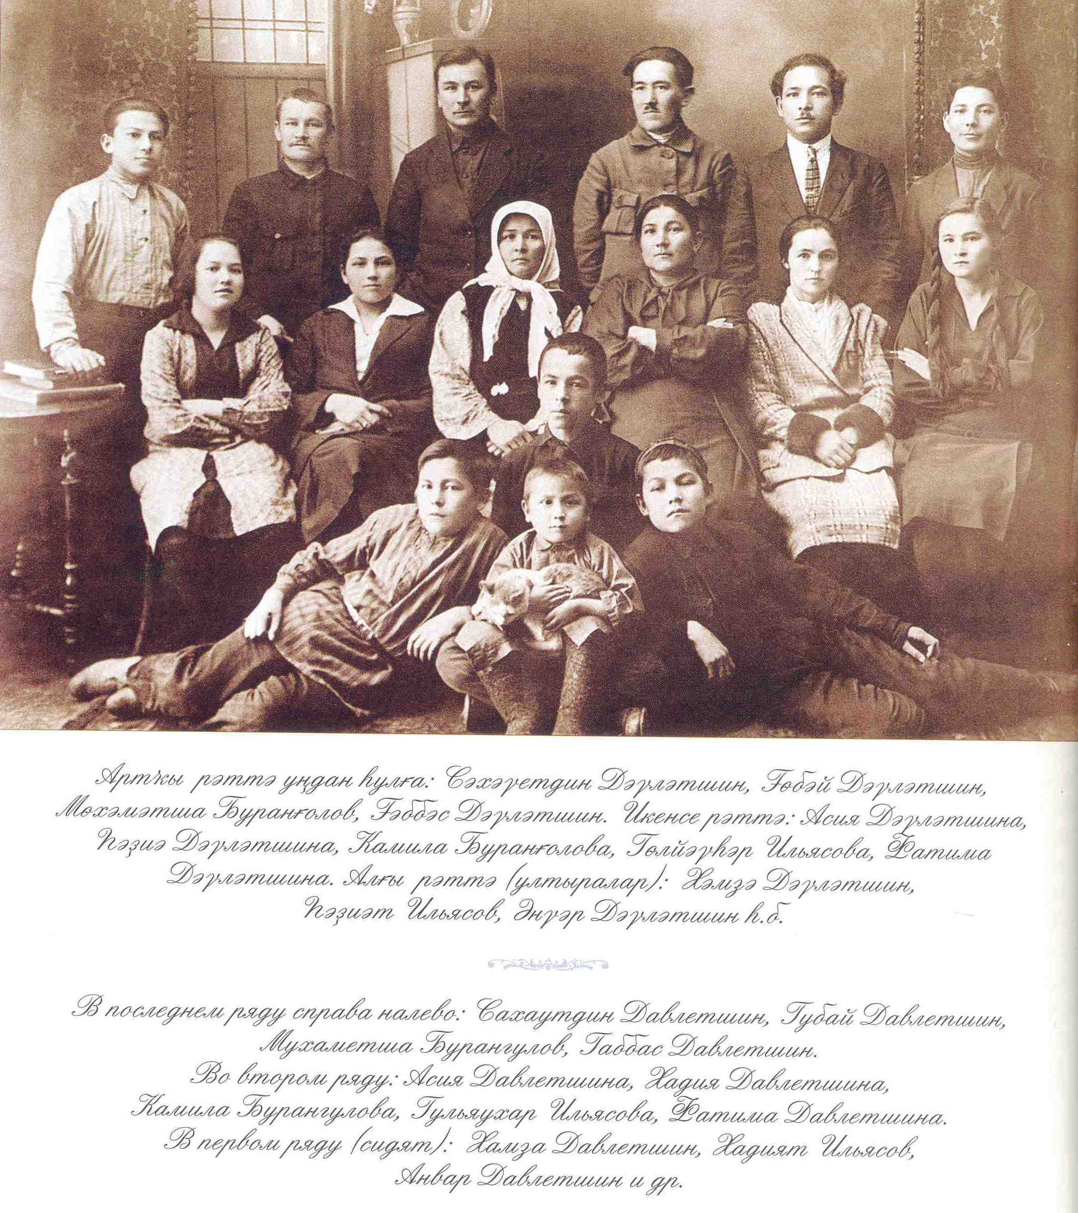

Slide 43
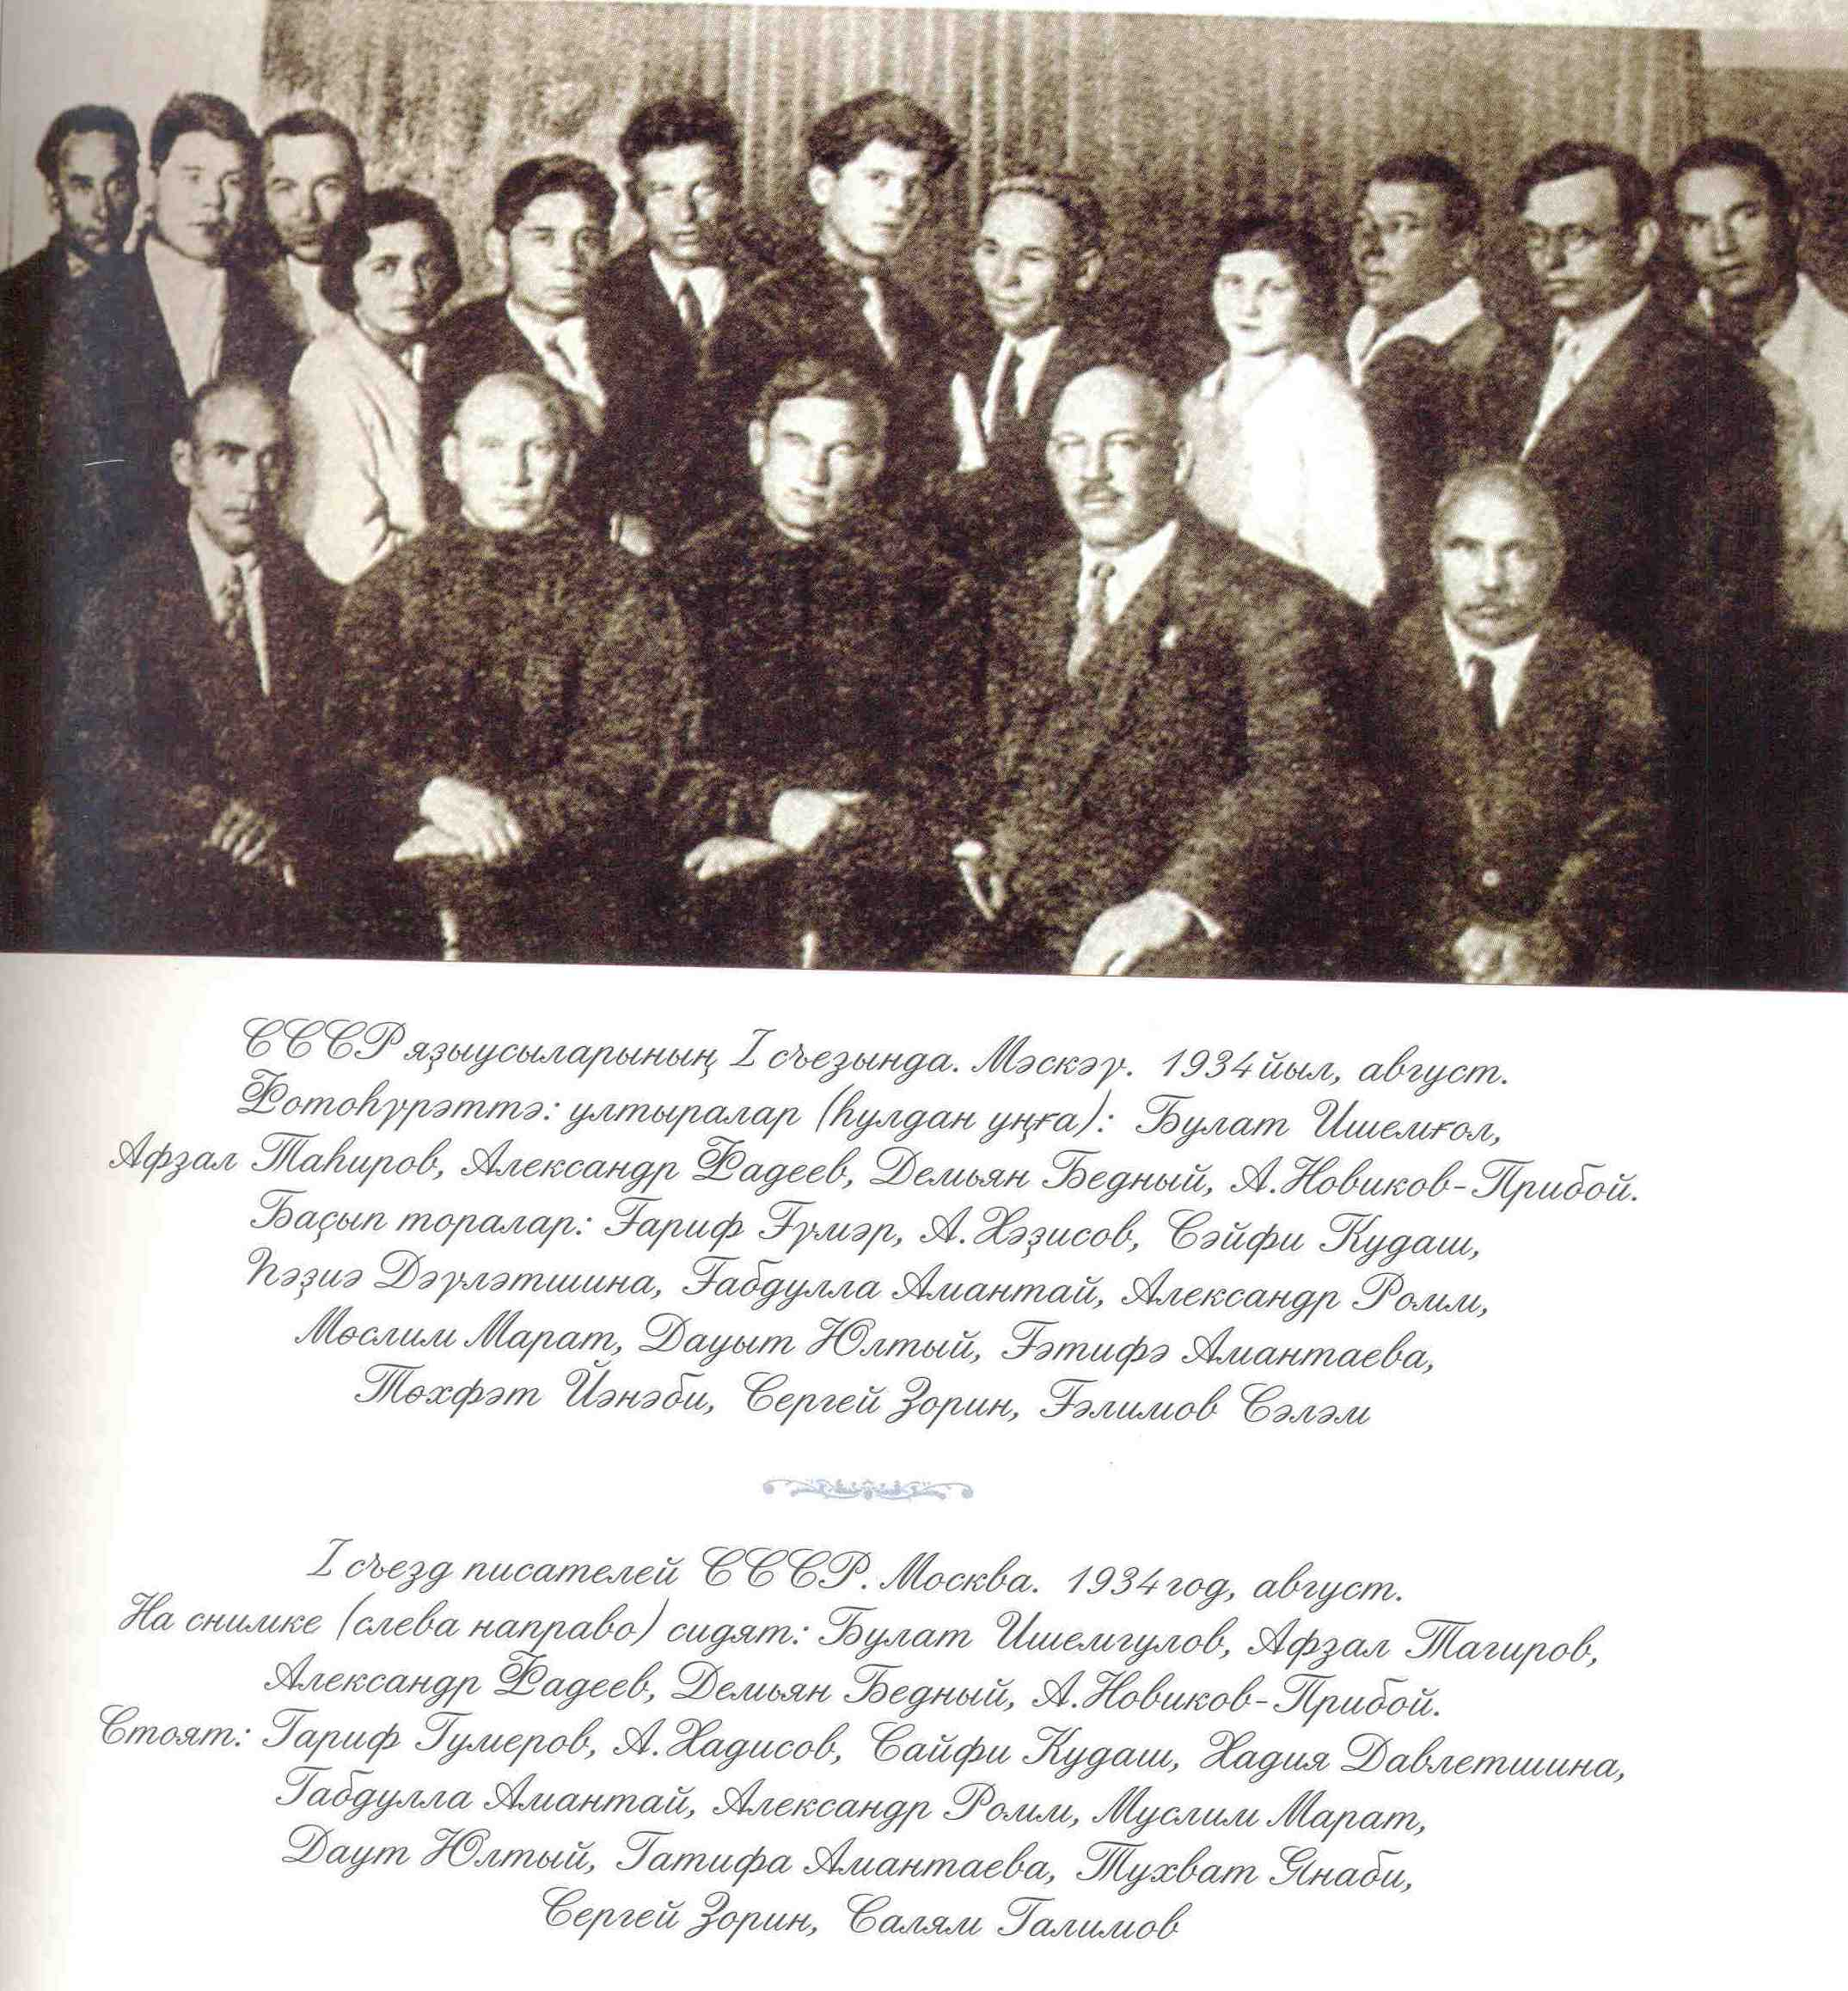

Slide 44
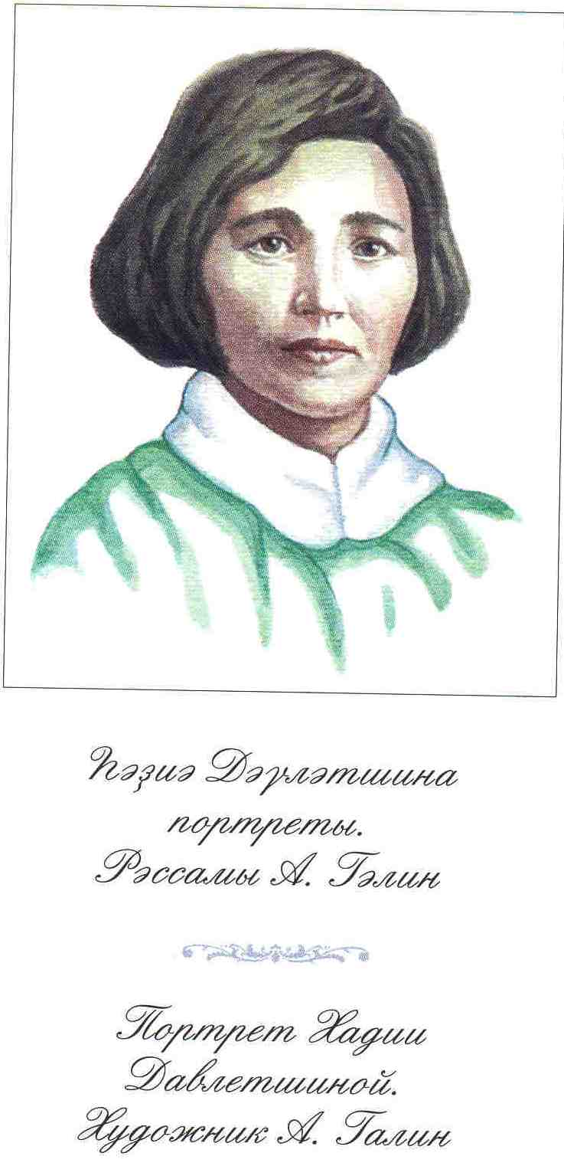

Slide 45
Хадия Лутфулловна Давлетшина (башк. Дәүләтшина Һәҙиә Лотфулла ҡыҙы; 21 февраля 1905, д. Хасаново Пугачевского уезда Самарской губернии, нынеСамарской области — 5 декабря 1954, г. Бирск) — советская башкирская писательница. Член Союза писателей БАССР (1935).
Учёба и работа
1920 работа учителем в д. Денгизбаево Самарской губернии;
1920 учёба в татаро-башкирском педагогическом техникуме в Самаре;
1932 учёба в Московском институте по подготовке редакторов;
1935—1937 учёба в Башкирском педагогическом институте им. К. А. Тимирязева;
1933 работа литературным сотрудником газеты в Баймакском районе БАССР (вместе с мужем, башкирским писателем Губаем Давлетшиным, впоследствии наркомом просвещения Башкирской АССР);
1937—1942 в заключении как жена репрессированного, после этого до смерти жила в ссылке в Бирске.
Участие в работе Союза писателей
Делегат 1-го съезда писателей СССР (1934),
Делегат 3-го пленума писателей СССР, г.Минск (1936).

